Slide 1
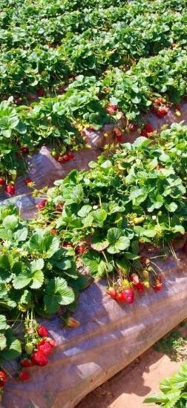
Типовое готовое решение в сфере производства
плодово-ягодной продукции
-земляника садовая-
АО «Корпорация «МСП», 2021
Не является публичной офертой

Slide 2
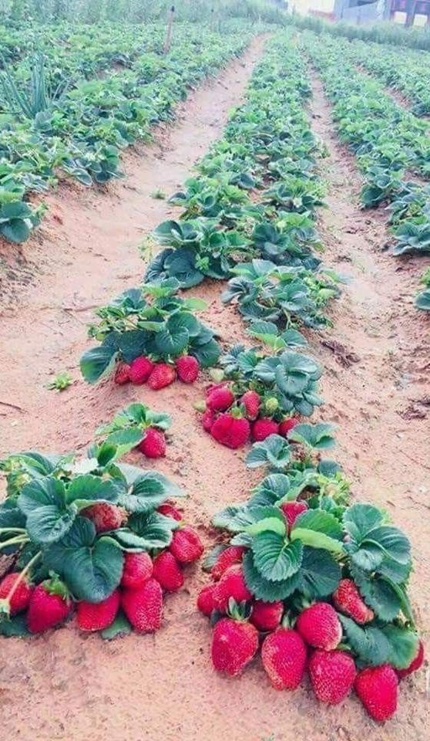
ДЛЯ КОГО РАЗРАБОТАНО ТИПОВОЕ ГОТОВОЕ РЕШЕНИЕ
Типовое готовое решение – это простая и понятная программа оценки эффективности бизнеса в сфере производства плодово-ягодной продукции (земляники садовой)
Типовое готовое решение создано для:
любых форм хозяйствования
физических лиц, планирующих стать КФХ предпринимателей желающих начать бизнес в сфере
производства плодово-ягодной продукции
предпринимателей, планирующих расширить, диверсифицировать текущую деятельность
2

Slide 3
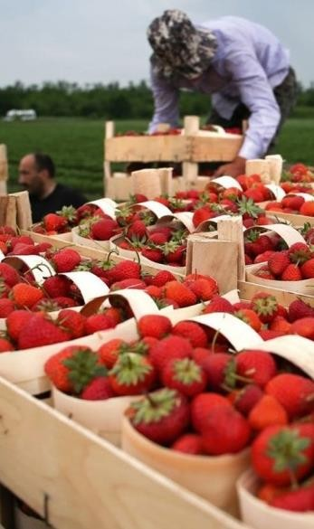
Инвестиционный проект в сфере производства земляники садовой
Почему выгодно заниматься выращиванием земляники садовой?
Высокая востребованность рынком данной ягоды
Возможность получить промышленный урожай со второго года инвестирования
Доступность интенсивных технологий выращивания
ВАЖНО! Успех проекта зависит:
От знаний и точности выполнения технологии выращивания
От качества проведения комплексной оценки почвенно - климатических условий
От применения послеуборочных технологий хранения и транспортировки ягод
3

Slide 4
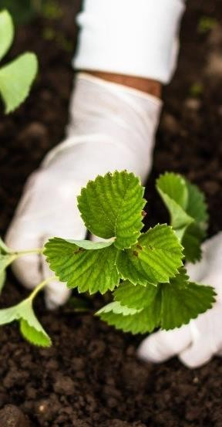
Комплекс мер поддержки «коробочный продукт» для сельскохозяйственных кооперативов и фермеров-членов сельскохозяйственных кооперативов*
Кредитно-гарантийная и лизинговая поддержка
Субсидирование в рамках программы «Развитие
мелиоративного комплекса России»
Маркетинговая и информационная
поддержка через Центры Компетенций, в том числе с использованием сервисов Портала Бизнес-навигатор МСП
Гранты на развитие материально- технической базы СПоК
Грант на создание и развитие КФХ
«АГРОСТАРТАП»
Расширение доступа к закупкам компаний с государственным участием
Грант «АГРОПРОГРЕСС»
Консультационная и организационная поддержка
через Центры компетенций
Грант на развитие семейной фермы
Льготное кредитование
*Полная информация о Комплексе мер поддержки («коробочном» продукте) размещена на сайтах: corpmsp.ru, agro-coop.ru
4

Slide 5
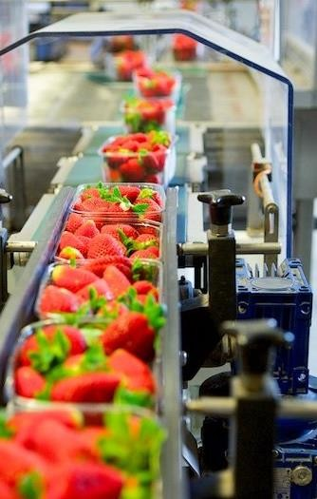
ДЛЯ ЧЕГО НУЖНЫ СЕЛЬСКОХОЗЯЙСТВЕННЫЕ КООПЕРАТИВЫ
фермер фермер
фермер
Кооператив приобретает оптовыми партиями и осуществляет поставку фермерам – членам кооператива саженцев, капельной ленты и прочего оборудования, удобрений.
Оказывает консультационную и пр. поддержку.
Снижение стоимости затрат на выращивание ягоды.
Создание СПоК
Кооператив закупает у членов кооператива ягоду, в целях реализации крупных партий продукции, производит предпродажную подготовку, осуществляет охлаждение, заморозку, хранение.
Увеличение стоимости реализации и гарантия стабильных объемов сбыта
5

Slide 6
ШАГ 2
ТИПОВОЕ ГОТОВОЕ РЕШЕНИЕ В СФЕРЕ ПРОИЗВОДСТВА ЗЕМЛЯНИКИ САДОВОЙ
ШАГ 1
Определить цели и стоимость проекта:
Определить затратную часть проекта:
Возможный объем и сроки производимой продукции
Цену на реализуемую ягоду с учетом сезонных ограничений
Определить затраты на спецтехнику и др. инвестиции в рамках выбранной технологии выращивания ягоды
На приобретение саженцев, спецтехники, возделывания почвы, удобрений, укрывного материала и пр.
Фонд оплаты труда сотрудников
Прочие расходы (транспортные, коммунальные и накладные и др.)
ШАГ 3
ШАГ 4
Определить источник финансирования проекта:
Определить доходную часть проекта:
Грантовая поддержка
Собственное участие инициатора проекта
Источник дополнительного финансирования в рамках
Комплекса мер поддержки («коробочный» продукт) для сельскохозяйственных кооперативов и фермеров
Определить цену реализации (свежая ягода, продукты
переработки ягоды)
Рассчитать финансовый план
Провести анализ финансового результата
ПОЛУЧИТЬ СВЕДЕНИЯ ОБ ЭКОНОМ₋ ИЧЕСКОЙ ЭФФЕКТИВНОСТИ ПРОЕКТА
ПРИНЯТЬ РЕШЕНИЕ О РЕАЛИЗАЦИИ ПРОЕКТА
6

Slide 7
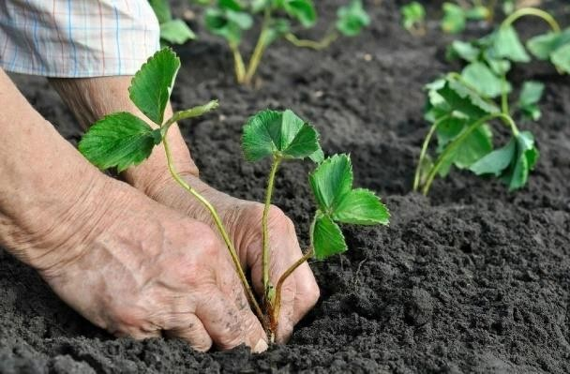
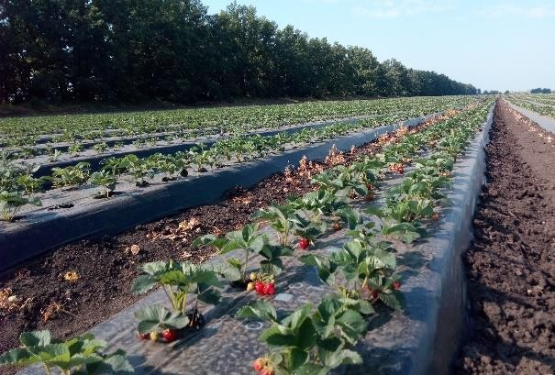
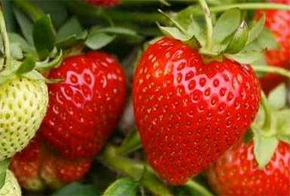
РАБОТА С ТИПОВЫМ ГОТОВЫМ РЕШЕНИЕМ
Технология выращивания ягоды интенсивным способом
Интенсивный способ производства, - более высокий урожай на меньшей площади поля.
Принятие решений по выбору оптимальной технологии для проекта должно проводиться на основе комплексной оценки почвенно - климатических условий; потенциала трудовых, производственных и финансовых ресурсов; ёмкости потребительского рынка.
На начальном этапе планирования проекта закладки насаждений (покупки земельного участка) и выбора технологии возделывания необходимо провести базовое обследование: биологических, химических, физических свойств почвы по почвенным горизонтам.
Разрабатываются практические рекомендации по окультуриванию почв конкретного участка и целесообразности использования его для закладки и применения той или иной технологии.
Регулярные обследования позволяют снизить риски и оперативно управлять поливом,
питанием, здоровьем корневой системы и др. в сложившихся погодных условиях.
7

Slide 8
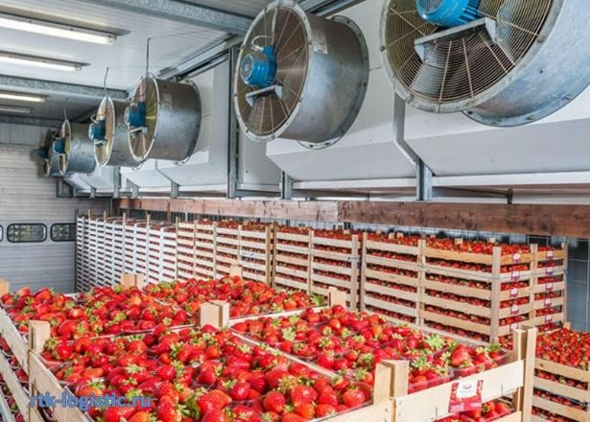
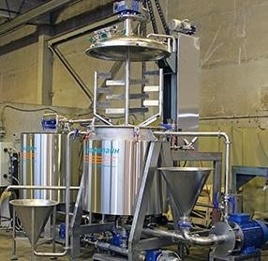
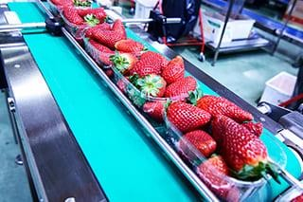
РАБОТА С ТИПОВЫМ ГОТОВЫМ РЕШЕНИЕМ
Ключевые принципы технологии открытого грунта:
Защита от ветров Гряда Покрывной материал Капельный полив
Выращивание земляники садовой в открытом грунте:
Подготовка почвы под посадку рассады
Мульчирование и полив
Высаживание рассады
Уход за посадками
Сбор урожая / охлаждение ягод Подготовка посадок к зимовке
Учет севооборота
8

Slide 9
РАБОТА С ТИПОВЫМ ГОТОВЫМ РЕШЕНИЕМ – ПРИМЕР РАСЧЕТА
Ввод исходных данных Получение расчета
Выберете сорт земляники садовой
Норма высадки Средняя Цена
ед/1га 1год 2 год 3 год 4 год 5 год реализации
48 000 0,20 0,60 0,70 0,00 0,00 250,00 ₽
ВВЕДИТЕ ДАННЫЕ
1год 2 год 3 год 4 год 5 год
Наименование
Азия А+ (премиальная ягода)
1 год 2 год 3 год
4 год
5 год
Азия А+ (премиальная ягода)
Стоимость создания основных фондов, руб. | 3 666 000 ₽ | 1 737 000 ₽ | 1 787 000 ₽ | 1 837 000 ₽ | 1 887 000 ₽
Посадочный материал | 576 000 ₽ | 1 152 000 ₽ | 1 152 000 ₽ | 1 152 000 ₽ | 1 152 000 ₽
Аренда земли/выкуп в собственность
25 000 ₽
75 000 ₽
125 000 ₽
175 000 ₽
225 000 ₽
Земельный участок подбирается с учетом
севооборота 0,5
0,20
Установка системы капельного орошения
130 000 ₽
260 000 ₽
260 000 ₽
260 000 ₽
260 000 ₽
Земельный участок под посадку, га
1 1 1 1
0,60 0,70 0,00 0,00
1,50 2,50 3,00 3,00
0 0 0,5 1,5
Установка скважины | 180 000 ₽ | 0 ₽ | 0 ₽ | 0 ₽ | 0 ₽
Трактор садовый МТЗ 82.1 | 1 500 000 ₽ | 0 ₽ | 0 ₽ | 0 ₽ | 0 ₽
Опрыскиватель 800л | 110 000 ₽ | 0 ₽ | 0 ₽ | 0 ₽ | 0 ₽
Грядообразователь/пленкоукладчик | 650 000 ₽ | 0 ₽ | 0 ₽ | 0 ₽ | 0 ₽
Урожайность по годам
Земельные участки в работе
0,50
Земельные участки пар
ВВЕДИТЕ
0
Фреза
120 000 ₽
0 ₽
0 ₽
0 ₽
0 ₽
Ориентировоч-ные значения, за
Фактические значения за
БДМ
150 000 ₽
0 ₽
0 ₽
0 ₽
0 ₽
Наименование затрат
единицу или руб./га единицу или руб./га
Затраты 1 год
Затраты 2 год
Затраты 3 год
Затраты 4 год
Затраты 5 год
Плуг | 50 000 ₽ | 0 ₽ | 0 ₽ | 0 ₽ | 0 ₽
Перфорированная мульча, Укрывной материал | 75 000 ₽ | 150 000 ₽ | 150 000 ₽ | 150 000 ₽ | 150 000 ₽
Посадочный материал | 24,00 | 24,00 | 576 000,00 | 1 152 000,00 | 1 152 000,00 | 1 152 000,00 | 1 152 000,00 |  | Непредвиденные инвест. затраты, всего | 100 000 ₽ | 100 000 ₽ | 100 000 ₽ | 100 000 ₽ | 100 000 ₽
Аренда земли/выкуп в собственность | 40 000,00 | 50 000,00 | 25 000,00 | 75 000,00 | 125 000,00 | 175 000,00 | 225 000,00 |  | Текущие затраты, руб. | 3 530 300,00 ₽ | 4 209 900,00 ₽ | 5 130 900,00 ₽ | 5 718 900,00 ₽ | 5 853 900,00 ₽
Установка системы капельного орошения | 250 000,00 | 260 000,00 | 130 000,00 | 260 000,00 | 260 000,00 | 260 000,00 | 260 000,00
Установка скважины 150 000,00 180 000,00 18 _{Создание} 0,00 0,00 0,00 _{стоимость руб.на 1 га} 7 500,00 ₽ 15 000,00 ₽ 15 000,00 ₽ 15 000,00 ₽ 15 000,00 ₽ Трактор садовый МТЗ 82.1 1 475 000,00 1 500 000,00 1 50 0,00 0,00 0,00
0 000,00 0,00
0 000,00 0,00
0 000,00 0,00
0 000,00 0,00
0 000,00 0,00
0 000,00 0,00
Подготовка почвы под посадку (вспашка),
Опрыскиватель 800л | 110 000,00 | 110 000,00 | 11 | основных | 0,00 | 0,00 | 0,00 |  | Формирова
Грядообразователь/пленкоукладчик | 600 000,00 | 650 000,00 | 65 |  | 0,00 | 0,00 | 0,00 |  | руб. на 1 га
ние гряд, укладка пленки стоимость
12 500,00 ₽
25 000,00 ₽
25 000,00 ₽
25 000,00 ₽
25 000,00 ₽
Фреза
120 000,00
120 000,00
12
фондов
0,00
0,00
0,00
Посадка саженцев руб. за шт.
16 800,00 ₽
33 600,00 ₽
33 600,00 ₽
33 600,00 ₽
33 600,00 ₽
БДМ
Плуг
150 000,00
30 000,00
150 000,00
50 000,00
15
0,00
0,00
0,00
0,00
0,00
Мульча проходов руб. на га
5 000,00 ₽
10 000,00 ₽
10 000,00 ₽
10 000,00 ₽
10 000,00 ₽
50 000,00
0,00
0,00
Удобрения почвы, средства защиты, руб. на га
90 000,00 ₽
270 000,00 ₽
450 000,00 ₽
540 000,00 ₽
540 000,00 ₽
Перфорированная мульча, Укрывной материал Непредвиденные инвест. затраты, всего | 118 500,00 0,00 | 150 000,00 100 000,00 | 75 000,00 100 000,00 | 150 000,00 100 000,00 | 150 000,00 100 000,00 | 150 000,00 100 000,00 | 150 000,00 100 000,00 |  | Гербециды, руб. на га | 3 000,00 ₽ | 9 000,00 ₽ | 15 000,00 ₽ | 18 000,00 ₽ | 18 000,00 ₽
ИТОГО Инвестиционных затрат |  |  | 3 666 000,00 | 1 737 000,00 | 1 787 000,00 | 1 837 000,00 | 1 887 000,00 |  | Сбор урожая, руб. на 1 кг | 122 400,00 ₽ | 360 000,00 ₽ | 792 000,00 ₽ | 1 080 000,00 ₽ | 1 152 000,00 ₽
Подготовка почвы под посадку (вспашка), |  |  |  |  |  |  |  |  | Упаковка ягоды, руб на 1 кг | 40 800,00 ₽ | 240 000,00 ₽ | 528 000,00 ₽ | 720 000,00 ₽ | 768 000,00 ₽
стоимость руб.на 1 га | 15 000,00 | 15 000,00 | 7 500,00 | 15 000,00 | 15 000,00 | 15 000,00 | 15 000,00 |  | Транспортные расходы, на га | 7 500,00 ₽ | 22 500,00 ₽ | 37 500,00 ₽ | 52 500,00 ₽ | 67 500,00 ₽
Формирование гряд, укладка пленки стоимость |  |  |  |  |  |  |  |  | З/п с начислениями, в год | 3 124 800,00 ₽ | 3 124 800,00 ₽ | 3 124 800,00 ₽ | 3 124 800,00 ₽ | 3 124 800,00 ₽
руб. на 1 га | 20 000,00 | 25 000,00 | 12 500,00 | 25 000,00 | 25 000,00 | 25 000,00 | 25 000,00
Непредвиденные текущие расходы
100 000,00 ₽
100 000,00 ₽
100 000,00 ₽
100 000,00 ₽
100 000,00 ₽
Посадка саженцев руб. за шт. | 0,6 | 0,7 | 16 800,00
Мульча проходов руб. на га | 10 000,00 | 10 000,00
Удобрения почвы, средства защиты, руб. на га | 150 000,00 | 180 000,00
Гербециды, руб. на га | 5 000,00 | 6 000,00
Сбор урожая, руб. на 1 кг | 15,00 | 15,00 1
33 600,00
33 600,00
33 600,00
33 600,00
Выручка от реализации, руб.
1 020 000,00 ₽
6 000 000,00 ₽
13 200 000,00 ₽
18 000 000,00 ₽
19 200 000,00 ₽
Текущие расходы
00
00
10 000,00
540 000,00
10 000,00
540 000,00
5 000,00 10 000,00 10 000,
90 000,00 270 000,00 450 000,
3 000,00 9 000,00 15 000,
22 400,00 360 000,00 792 000,
00
18 000,00
18 000,00
Реализация ягод
1 020 000,00 ₽
6 000 000,00 ₽
13 200 000,00 ₽
18 000 000,00 ₽
19 200 000,00 ₽
00 1 080 000,00
1 152 000,00
Валовый доход руб.
- 6 176 300,00 ₽
53 100,00 ₽
6 282 100,00 ₽
10 444 100,00 ₽
11 459 100,00 ₽
Упаковка ягоды, руб на 1 кг
10,00
10,00
40 800,00
240 000,00
528 000,00
720 000,00
768 000,00
Налог 6% (доходы - расходы)
- ₽
3 186,00 ₽
376 926,00 ₽
626 646,00 ₽
687 546,00 ₽
Транспортные расходы, на га
15 000,00
15 000,00
7 500,00
22 500,00
37 500,00
52 500,00
67 500,00
Доход руб.
-6 176 300,00 ₽
49 914,00 ₽
5 905 174,00 ₽
9 817 454,00 ₽
10 771 554,00 ₽
З/п с начислениями, в год
2 000 000,00
3 124 800,00
3 124 800,00
3 124 800,00
3 124 800,00
3 124 800,00
3 124 800,00
Источники финнсирования
Непредвиденные текущие расходы | 100 000,00 | 100 000,00 | 100 000,00 | 100 000,00 | 100 000,00 | 100 000,00 | 100 000,00
Грантовая поддержка Агростартап
3 000 000,00 ₽
ИТОГО Текущих затрат |  |  | 3 530 300,00 | 4 209 900,00 | 5 130 900,00 | 5 718 900,00 | 5 853 900,00
ИТОГО ЗАТРАТ |  |  | 7 196 300,00 | 5 946 900,00 | 6 917 900,00 | 7 555 900,00 | 7 740 900,00 | Грантовая поддержка Агростартап,
Урожай, в кг |  |  | 4 080,00 | 24 000,00 | 52 800,00 | 72 000,00 | 76 800,00 | (Собственные средства)
Цена реализации | 250,00 | 250,00 | 1 020 000,00 | 6 000 000,00 | 13 200 000,00 | 18 000 000,00 | 19 200 000,00 | Грантовая поддержка Агропрогресс
Финансовый результат |  |  | -6 176 300,00 ₽ | 53 100,00 ₽ | 6 282 100,00 ₽ | 10 444 100,00 ₽ | 11 459 100,00 ₽ | Дополнительное собственное участие
Грантовая поддержка и льготное финансирование
300 000,00 ₽
0,00 ₽
Дополнительные сведения по проекту
затраты
Кредит на пополнение оборотных средств
Грантовая поддержка Агростартап (Грант - 90% от инвестиционных затрат, но не более 3 млн. руб. Собственное участие, минимум 10% от стоимости капитальных затрат проекта)
3 666 000,00 ₽
100,00%
3 000 000 ₽
Дополнительная поддержка -
до 1 года по ставке от 1 до 5% годовых
(рекомендовно до 50% от стоимости текущих
3 530 300,00 ₽
3 530 300,00 ₽
3 530 300,00 ₽
субсидии в рамках Программы
Расходы на погашение кредита (основной долг и % по кредиту), рублей
Грантовая поддержка Агропрогресс - для ООО, АО, СПК осуществляющих деятельность не менее 2х лет (Грант - до 25% от инвестиционных затрат, при условии оформления инвестционного кредита не менее 70% от инвест. затрат, для ООО, СПК, АО)
"Развитие мелиоративного комплекса России" и мероприятий в области
255 946,75 ₽ 255 946,75 ₽
366 000,00 ₽
255 946,75 ₽
3 530 300,00 ₽
- ₽
50,00%
- ₽
мелиорации зем
^{ель} Пост
енного назначения в _{№17}
ьного проекта Расх
ции кред
Кредит на инвестиционные цели в рамках
Чистая прибыль по годам
Кредит на пополнение оборотных средств до 1 года по ставке от 1 до 5% годовых (рекомендовно до 50% от стоимости текущих затрат)
3 530 300,00 ₽
100,00%
3 530 300 ₽
сельскохозяйств
Окупаемость
проекта
ановления Правительства от 30.12.18
рамках Федерал
64 120 мес., по ставке 7,25% годовых
Кредит на инвестиционные цели в рамках Постановления Правительства от
30.12.18 №1764 120 мес., по ставке 7,25% годовых (При использовании гранта Агропрогресс значение устанавливается до 70%, при Агростартапе до 100%)
366 000,00 ₽
100,00%
366 000 ₽
"Экспорт продук
оды на погашение инвестиционного ита (основной долг и % по кредиту),
26 535,00 ₽ | 65 604,65 ₽ | 62 656,32 ₽ | 59 707,99 ₽ | 61 356,54 ₽
737 518,25 ₽ | -271 637,40 ₽ | 5 586 570,93 ₽ | 6 227 446,01 ₽ | 10 710 197,46 ₽
Всего собственные средства, % от проекта (всех затрат)
4,17%
300 000 ₽
агропромышленного комплекса"
Чистый доход руб.
9
Срок окупаемости проекта
4 лет

Slide 10
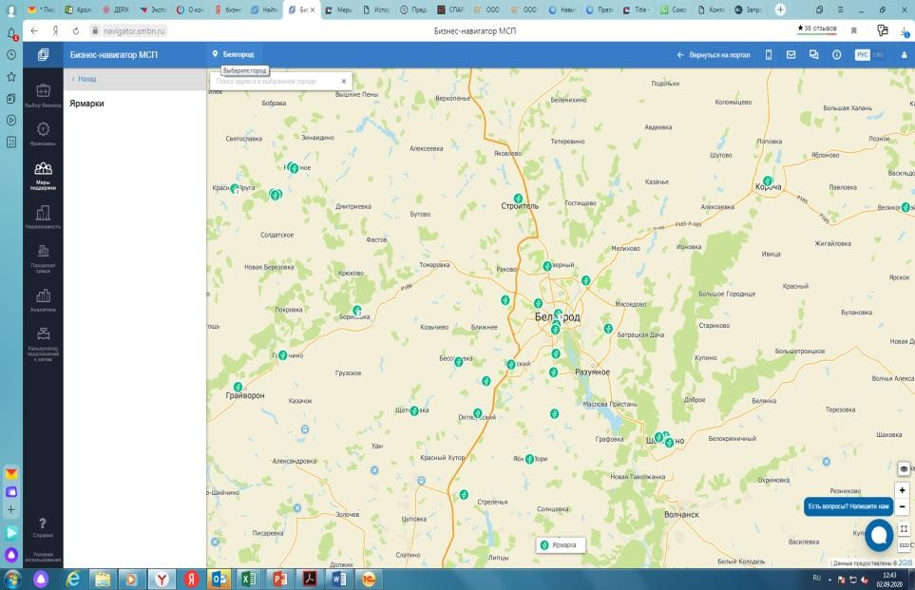
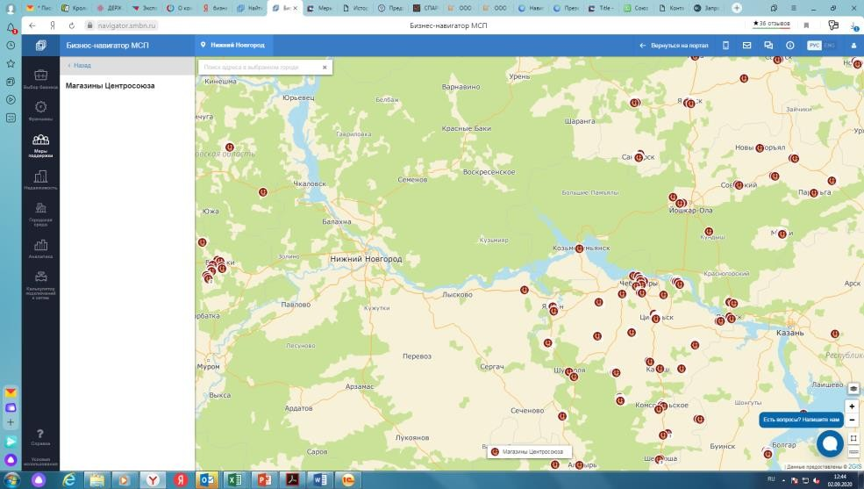
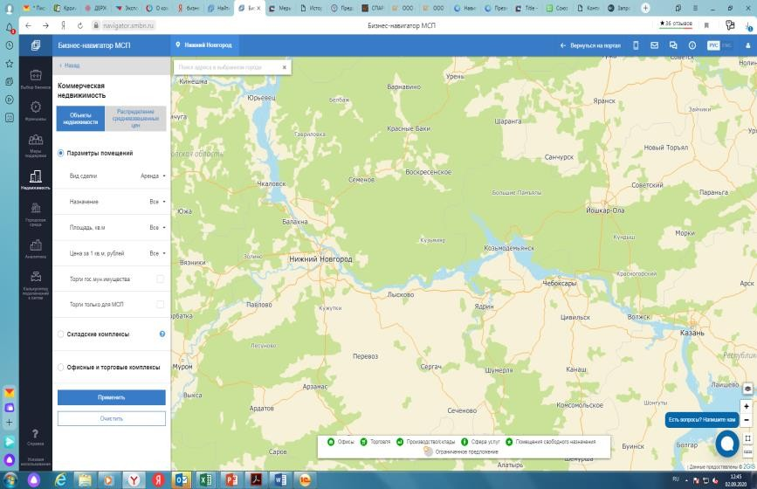
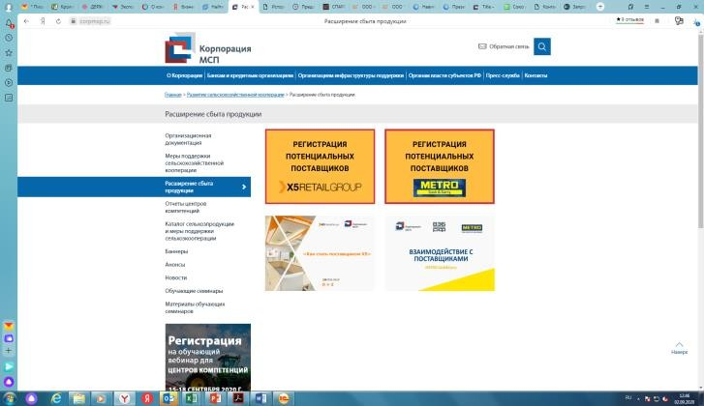
ПОДДЕРЖКА В ЧАСТИ РАСШИРЕНИЯ РЫНКОВ СБЫТА ПРОДУКЦИИ
АО "Корпорация МСП" оказывает поддержку в сфере расширения рынков сбыта производителям сельскохозяйственной продукции:
Сотрудничество с торговыми сетями: информация как стать поставщиком торговой сети Заполните универсальную форму для направления коммерческого предложения в сеть Сотрудничество с переработчиками плодово-ягодной продукции | ссылка: | Смотрите здесь
Магазины Центросоюза – более 3400 магазинов с контактами по всей территории России, выбери свой, для поставки продукции. (Ссылка действительна при регистрации на портале "Бизнес-навигатора) | ссылка: | Магазины Центросоюза
Ярмарки – более 4500 ярмарочных мероприятий с контактами по всей территории России, выставляй свою продукцию на постоянно действующих ярмарках. (Ссылка действительна при регистрации на портале "Бизнес-навигатора«) | ссылка: | Ярмарки
Для открытия собственного магазина (сети магазинов) вы можете воспользоваться услугой подбора недвижимости через "Бизнес Навигатор«. Подбери свое помещение из множества возможных по всей территории России | ссылка: | Недвижимость
10

Slide 11
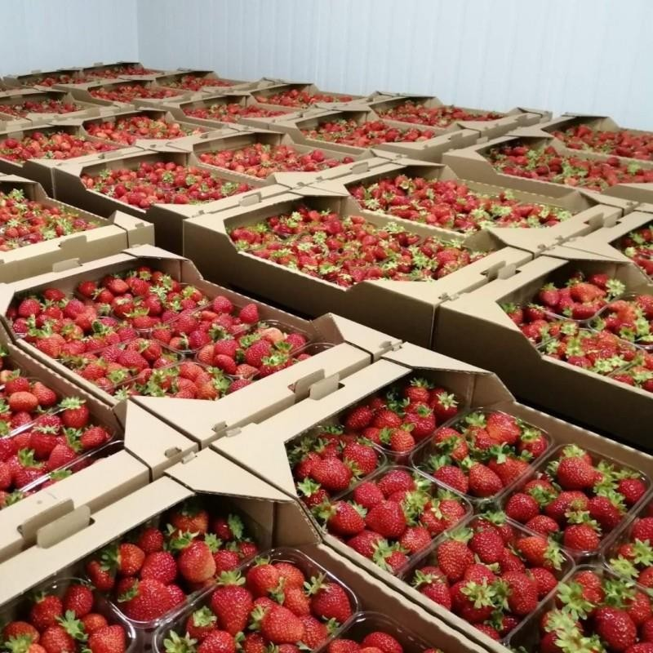
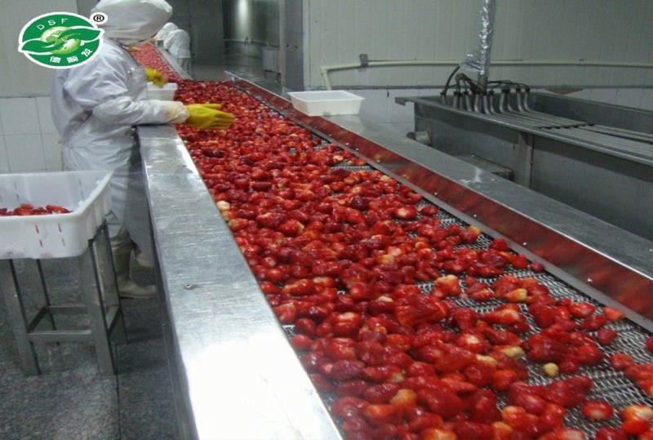
ШАБЛОН - Типовое готовое решение для малых форм хозяйствования
РАССЧИТАЙТЕ ТИПОВОЕ ГОТОВОЕ РЕШЕНИЕ В СФЕРЕ ПРОИЗВОДСТВА ПОДОВО-ЯГОДНОЙ ПРОДУКЦИИ
Типовое готовое решение для малых форм хозяйствования с ПРИМЕРОМ заполнения
11

Slide 12
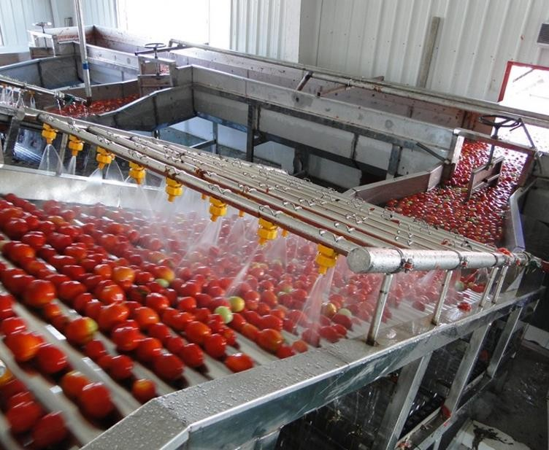
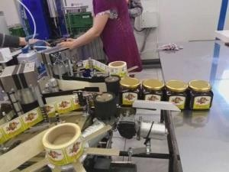
КОНТАКТЫ:
АО «Корпорация «МСП» - www.corpmsp.ru
АО «МСП Банк» - www.mspbank.ru
«Портал Бизнес-навигатора МСП – www.smbn.ru
Найти центр компетенций https://agro-coop.ru/nayti-centri- kompetencii
Ягодный Союз https://berry-union.ru/
Данная презентация размещена на сайте AGRO-COOP.RU
12

Slide 13
ПРАВИЛА ЗАПОЛНЕНИЯ ТИПОВОГО РЕШЕНИЯ
Заполняются ячейки выделенные данным цветом -
1. | Финансовый план по интенсивному выращиванию земляники садовой
1.1. | Лист Конструктор
1.2. | Выберете сорт земляники садовой | Во вкладке Конструктор выбирается сорт земляники садовой. В следующей строке отразится норма высадки на один гектар и урожайность по годам с единицы посадочного материала.
1.3. | Введите площадь земельного участка под посадку по годам, с учетом севооборота. | Во вкладке Конструктор указывается площадь земельного участка, используемого под посадку, который, в зависимости от технологии и сорта ягоды будет запщен под пар через 3-4 года.
1.5. | ВВЕДИТЕ стоимость основных средств | Во вкладке Конструктор указывается цена с доставкой (цена зависит от региона и поставщика). Цена и объем могут меняться в большую и меньшую сторону. В случае отсутсвия потребности в том или ином оборуовнии/спецтехники в ячейке ставится ноль. В разделе непредвиденные расходы можно учесть дополнительные инвестиционные расходы.
 | согласно полученным Вами коммерческим предложениям от производителей.
1.6. | ВВЕДИТЕ текущие затраты по выращиванию ягод | Во вкладке Конструктор указываются текущие затраты, согласно технологии выращивания ягод.
 | Данные по зарплате с начислениями в год | Во вкладке Штат указыаются данные по затратам на фонд оплаты труда работникам.
1.7. | ВВЕДИТЕ количество работников и соответствующий оклад | Во вкладке Штат вводятся данные количеству работников в штате и окладная часть их заработной платы. Налоги считаются автоматически и общая сумма, как фонд оплаты труда переносится так же автоматически в лист конструктора.
 | ВВЕДИТЕ цену реализации ягод | Во вкладке Конструктор указывается средняя прогнозная цена реализации ягод исходя из качества и планируемых объемов поставки.
1.8. | Грантовая поддержка "Агростартап" | Во вкладке Конструктор указывается доля грантовой поддержки от инвестиционных затрат, она не может быть более 90%. При получении "Агростартап" грант "Агропрогрсс"не может быть оформлен. В случае отсутствия грантовой поддержки ставится 0.
1.8. | Грантовая поддержка "Агропрогресс" | Во вкладке Конструктор указывается доля грантовой поддержки от инвестиционных затрат, она не может быть более 25%. При получении "Агропрогресс" грант "Агростартап"не может быть оформлен. В случае отсутствия грантовой поддержки ставится 0.
1.9. | Кредит на пополнение оборотных средств до 1 года (постановление Правительства Российской Федерации от 29.12.16 № 1528) по ставке от 1% до | Во вкладке Конструктор, в случае отсутсвия собственных средств на формирование оборотного капитала необходимо ввести долю от суммы текущих затрат, она будет соответствовать сумме оформляемого кредита.
 | 5% годовых
1.10. | Кредит на инвестиционные цели до 10 лет (постановление Правительства Российской Федерации от 30.12.18 № 1764) по ставке 7,25% годовых | Во вкладке Конструктор, в случае отсутсвия собственных средств на приобретение основных фондов, необходимо ввести долю от инвестиционных затрат, она будет соотетствовать сумме оформляемого инвестиционного кредита.

Slide 14
2 | ЛИСТ Эффективность проекта | Отражает результаты эффективности проекта, согласно введенных исходых данных на листе конструктор
2.1. | Стоимость создания основных фондов фондов | Отражает итоговую сумму инвестиционных затрат на создание плантаций земляники садовой
2.2. | Доход руб. | Годовой финансовый результат от реализации проекта
2.3. | Чистый доход руб. | Годовой финансовый результат от реализации проекта, с учетом полученной поддержки и привлекаемого льготного кредита

Slide 15
Интенсивная технология выращивания земляники садовой в
открытом грунте
Принятие решений по выбору оптимальной технологии для проекта должно проводиться на основе комплексной оценки почвенно - климатических условий; потенциала трудовых, производственных и финансовых ресурсов; ёмкости потребительского рынка
а начальном этапе планирования проекта закладки насаждений (покупке земельного участка) и выбора технологии возделывания необходимо провести базовое обследование: биологических, химических, физических свойств почвы по почвенным горизонтам. Так эже необходимо учитывать прцесс севооборота, т.е. иметь свободные земельные
участки, для восстановления почвы после промышленного 3-4 летнего выращивания земляники садовой
Н
Календар. неделя | Работы
1 год
13 | Внесение гербицида
18 | Обработка почвы дисковым культиватором
18 | Измельчение
20 | Создание гребней
20 | Посадка
21 | Применение гербицида в между рядами (дорожки)
24-26 | Уборка сорняков в грядках вокруг растений
25-27 | Применение гербицида в между рядами (дорожки)
27-30 | Удаление цветов
30-33 | Удаление цветов
31-33 | Применение гербицида в между рядами (дорожки)
30-31 | Обрезание усов
34-35 | Обрезание усов
37-39 | Применение гербицида в между рядами (дорожки)
46-47 | Покрытие арго-волокном
2 год
7-11 | Очистка от старых листьев
16-18 | Применение гербицида в между рядами (дорожки)
7-18 | Работа с арго-волокном
18-19 | Внесение инсектицидов и фунгицидов
20-21 | Внесение фунгицидов
21-22 | Распределение соломы вручную
21-23 | Внесение листовых удобрений

Slide 16
22-23 | Применение гербицида в между рядами (дорожки)
22-23 | Внесение фунгицидов
23-29 | Сбор земляники садовой
30-31 | Обрезание
30-31 | Применение гербицида в между рядами (дорожки)
32-34 | Удаление усов
37-38 | Применение гербицида в между рядами (дорожки)
46-47 | Покрытие арго-волокном
авг.35
3 год
7-11 | Очистка от старых листьев
16-18 | Применение гербицида в между рядами (дорожки)
7-18 | Работа с арго-волокном
18-19 | Внесение инсектицидов и фунгицидов
22-24 | Применение гербицида в между рядами (дорожки)
20-21 | Внесение фунгицидов
21-22 | Распределение соломы вручную
22-23 | Внесение фунгицидов
23-29 | Сбор земляники садовой
30-31 | Обрезание
30-31 | Утилизация пленки для мульчирования

Slide 17
УРОЖАЙНОСТЬ
Выберете сорт земляники садовой | Норма высадки ед/1га | 1год | 2 год | 3 год | 4 год | 5 год | Средняя Цена реализации | Средняя Цена закупки за ед | Плодоносящие растения
Азия А+ (премиальная ягода) | 48 000 | 0,20 | 0,60 | 0,70 | 0,00 | 0,00 | 250,00 ₽ | 24,00 ₽ | 40 800,00 ₽
ВВЕДИТЕ ДАННЫЕ
 |  |  |  | 1год | 2 год | 3 год | 4 год | 5 год
 | Земельный участок под посадку, га | Земельный участок подбирается с учетом севооборота |  | 0 | 0 | 0 | 0 | 0
 | Урожайность по годам |  |  | 0,20 | 0,60 | 0,70 | 0,00 | 0,00
 | Земельные участки в работе |  |  | 0,00 | 0,00 | 0,00 | 0,00 | 0,00
 | Земельные участки пар |  |  | 0 | 0 | 0 | 0 | 0
 |  |  | ВВЕДИТЕ
 | Наименование затрат | Ориентировоч- ные значения, за единицу или руб./га | Фактические значения за единицу или руб./га | Затраты 1 год | Затраты 2 год | Затраты 3 год | Затраты 4 год | Затраты 5 год
1 | Посадочный материал | 24,00 | 0,00 | 0,00 | 0,00 | 0,00 | 0,00 | 0,00
2 | Аренда земли/выкуп в собственность | 40 000,00 | 0,00 | 0,00 | 0,00 | 0,00 | 0,00 | 0,00
3 | Установка системы капельного орошения "под ключ" | 250 000,00 | 0,00 | 0,00 | 0,00 | 0,00 | 0,00 | 0,00
4 | Установка скважины | 150 000,00 | 0,00 | 0,00 | 0,00 | 0,00 | 0,00 | 0,00
5 | Трактор садовый МТЗ 82.1 | 1 475 000,00 | 0,00 | 0,00 | 0,00 | 0,00 | 0,00 | 0,00
6 | Опрыскиватель 800л | 110 000,00 | 0,00 | 0,00 | 0,00 | 0,00 | 0,00 | 0,00
7 | Грядообразователь/пленкоукладчик | 600 000,00 | 0,00 | 0,00 | 0,00 | 0,00 | 0,00 | 0,00
8 | Фреза | 120 000,00 | 0,00 | 0,00 | 0,00 | 0,00 | 0,00 | 0,00
9 | БДМ | 150 000,00 | 0,00 | 0,00 | 0,00 | 0,00 | 0,00 | 0,00
10 | Плуг | 30 000,00 | 0,00 | 0,00 | 0,00 | 0,00 | 0,00 | 0,00
11 | Перфорированная мульча, Укрывной материал | 118 500,00 | 0,00 | 0,00 | 0,00 | 0,00 | 0,00 | 0,00
12 | Непредвиденные инвест. затраты, всег | 0,00 | 0,00 | 0,00 | 0,00 | 0,00 | 0,00 | 0,00
 | ИТОГО Инвестиционных затрат |  |  | 0,00 | 0,00 | 0,00 | 0,00 | 0,00
1 | Подготовка почвы под посадку (вспашка), стоимость руб.на 1 га | 15 000,00 | 0,00 | 0,00 | 0,00 | 0,00 | 0,00 | 0,00
2 | Формирование гряд, укладка пленки стоимость руб. на 1 га | 20 000,00 | 0,00 | 0,00 | 0,00 | 0,00 | 0,00 | 0,00
3 | Посадка саженцев руб. за шт. | 0,6 | 0 | 0,00 | 0,00 | 0,00 | 0,00 | 0,00
4 | Мульча проходов руб. на га | 10 000,00 | 0,00 | 0,00 | 0,00 | 0,00 | 0,00 | 0,00
5 | Удобрения почвы, средства защиты, руб. на га | 150 000,00 | 0,00 | 0,00 | 0,00 | 0,00 | 0,00 | 0,00

Slide 18
6 | Гербециды, руб. на га | 5 000,00 | 0,00 | 0,00 | 0,00 | 0,00 | 0,00 | 0,00
7 | Сбор урожая, руб. на 1 кг | 15,00 | 0,00 | 0,00 | 0,00 | 0,00 | 0,00 | 0,00
8 | Упаковка ягоды, руб на 1 кг | 10,00 | 0,00 | 0,00 | 0,00 | 0,00 | 0,00 | 0,00
9 | Транспортные расходы, на га | 15 000,00 | 0,00 | 0,00 | 0,00 | 0,00 | 0,00 | 0,00
10 | З/п с начислениями, в год | 2 000 000,00 | 0,00 | 0,00 | 0,00 | 0,00 | 0,00 | 0,00
11 | Непредвиденные текущие расходы | 100 000,00 | 0,00 | 0,00 | 0,00 | 0,00 | 0,00 | 0,00
 | ИТОГО Текущих затрат |  |  | 0,00 | 0,00 | 0,00 | 0,00 | 0,00
 | ИТОГО ЗАТРАТ |  |  | 0,00 | 0,00 | 0,00 | 0,00 | 0,00
 | Урожай, в кг |  |  | 0,00 | 0,00 | 0,00 | 0,00 | 0,00
 | Цена реализации | 250,00 | 0,00 | 0,00 | 0,00 | 0,00 | 0,00 | 0,00
 | Финансовый результат |  |  | 0,00 ₽ | 0,00 ₽ | 0,00 ₽ | 0,00 ₽ | 0,00 ₽
 | Дополнительные сведения по проекту |  | затраты
 | Грантовая поддержка Агростартап (Грант - 90% от инвестиционных затрат, но не более 3 млн. руб. Собственное участие, минимум 10% от стоимости капитальных затрат проекта) |  | - ₽ | 0,00% | - ₽
 | Грантовая поддержка Агропрогресс - для ООО, АО, СПК осуществляющих деятельность не менее 2х лет (Грант - до 25% от инвестиционных затрат, при условии оформления инвестционного кредита не менее 70% от инвест. затрат, для ООО, СПК, АО) |  | - ₽ | 0,00% | - ₽
 | Кредит на пополнение оборотных средств в рамках постановления Правительства от 29.12.16 №1528 до 1 года по ставке от 1 до 5% годовых (рекомендовно до 50% от стоимости текущих затрат) |  | - ₽ | 0,00% | - ₽
 | Кредит на инвестиционные цели в рамках Постановления Правительства от 30.12.18 №1764 120 мес. по ставке 7,25% годовых (При использовании гранта Агропрогресс значение устанавливается до 70%, при Агростартапе до 100%) |  | - ₽ | 0,00% | - ₽
 | Всего собственные средства, % от проекта (всех затрат) |  | #ДЕЛ/0! |  | - ₽

Slide 19
Дополнительная поддержка - субсидии в рамках Программы "Развитие мелиоративного комплекса России" и мероприятий в области мелиорации земель сескохозяйственного назначения в рамках Федерального проекта "Экспорт продукци агропромышленного комплекса" | Осуществляется возмещение из бюджета субъекта Российской Федерации, расходное обязательство по осуществлению которого софинансируется из федерального бюджета, не более 70 процентов фактически осуществленных сельскохозяйственными товаропроизводителями расходов по мероприятиям, указанным в подпунктах "а" и "б" пункта 2 настоящих Правил, не более 90 процентов по мероприятиям, указанным в подпунктах "в" - "д" пункта 2 настоящих Правил, а также не более 90 процентов фактически осуществленных сельскохозяйственными товаропроизводителями расходов в субъектах Российской Федерации, входящих в состав Дальневосточного федерального округа, в Республике Тыва, Республике Крым и г. Севастополе по мероприятиям, указанным в пунктах 2 и 3 настоящих Правил; | - ₽

Slide 20
Штатное расписание, ФОТ
Должность в штатном расписании | Количество | Ставка, руб. в месяц | ФОТ, руб. в год
Руководитель-Агроном-бригадир | 0 | 0,00 | 0,00
Тракторист | 0 | 0,00 | 0,00
Разнорабочий | 0 | 0,00 | 0,00
Сторож | 0 | 0,00 | 0,00
ИТОГО, ФОТ | 0 |  | 0,00
ИТОГО ФОТ с начислениями |  |  | 0,00
Фонд | Ставка, % от ФОТ
ПФ | 22%
ФСС | 2.9%
ФМС | 5.1%
ФСС НС и ПЗ | 0.2%
ИТОГО взносы в фонды, тыс. руб. | 0,00

Slide 21
РАСЧЕТ ЭФФЕКТИВНОСТИ ПРОЕКТА
Наименование | Азия А+ (премиальная ягода)
 | 1 год | 2 год | 3 год | 4 год | 5 год
Стоимость создания основных фондов, руб. | 0 ₽ | 0 ₽ | 0 ₽ | 0 ₽ | 0 ₽
Посадочный материал | 0 ₽ | 0 ₽ | 0 ₽ | 0 ₽ | 0 ₽
Аренда земли/выкуп в собственность | 0 ₽ | 0 ₽ | 0 ₽ | 0 ₽ | 0 ₽
Установка системы капельного орошения | 0 ₽ | 0 ₽ | 0 ₽ | 0 ₽ | 0 ₽
Установка скважины | 0 ₽ | 0 ₽ | 0 ₽ | 0 ₽ | 0 ₽
Трактор садовый МТЗ 82.1 | 0 ₽ | 0 ₽ | 0 ₽ | 0 ₽ | 0 ₽
Опрыскиватель 800л | 0 ₽ | 0 ₽ | 0 ₽ | 0 ₽ | 0 ₽
Грядообразователь/пленкоукладчик | 0 ₽ | 0 ₽ | 0 ₽ | 0 ₽ | 0 ₽
Фреза | 0 ₽ | 0 ₽ | 0 ₽ | 0 ₽ | 0 ₽
БДМ | 0 ₽ | 0 ₽ | 0 ₽ | 0 ₽ | 0 ₽
Плуг | 0 ₽ | 0 ₽ | 0 ₽ | 0 ₽ | 0 ₽
Перфорированная мульча, Укрывной | 0 ₽ | 0 ₽ | 0 ₽ | 0 ₽ | 0 ₽
Непредвиденные инвест. затраты, всего | 0 ₽ | 0 ₽ | 0 ₽ | 0 ₽ | 0 ₽
Текущие затраты, руб. | - ₽ | - ₽ | - ₽ | - ₽ | - ₽
Подготовка почвы под посадку (вспашка), стоимость руб.на 1 га | - ₽ | - ₽ | - ₽ | - ₽ | - ₽
Формирование гряд, укладка пленки стоимость руб. на 1 га | - ₽ | - ₽ | - ₽ | - ₽ | - ₽
Посадка саженцев руб. за шт. | - ₽ | - ₽ | - ₽ | - ₽ | - ₽
Мульча проходов руб. на га | - ₽ | - ₽ | - ₽ | - ₽ | - ₽
Удобрения почвы, средства защиты, руб. на | - ₽ | - ₽ | - ₽ | - ₽ | - ₽
Гербециды, руб. на га | - ₽ | - ₽ | - ₽ | - ₽ | - ₽
Сбор урожая, руб. на 1 кг | - ₽ | - ₽ | - ₽ | - ₽ | - ₽
1.1.
1.2.

Slide 22
Упаковка ягоды, руб на 1 кг | - ₽ | - ₽ | - ₽ | - ₽ | - ₽
Транспортные расходы, на га | - ₽ | - ₽ | - ₽ | - ₽ | - ₽
З/п с начислениями, в год | - ₽ | - ₽ | - ₽ | - ₽ | - ₽
Непредвиденные текущие расходы | - ₽ | - ₽ | - ₽ | - ₽ | - ₽
Выручка от реализации, руб. | - ₽ | - ₽ | - ₽ | - ₽ | - ₽
Реализация ягод | - ₽ | - ₽ | - ₽ | - ₽ | - ₽
Валовый доход руб. | - ₽ | - ₽ | - ₽ | - ₽ | - ₽
Налог 6% (доходы - расходы) | - ₽ | - ₽ | - ₽ | - ₽ | - ₽
Доход руб. | 0,00 ₽ | 0,00 ₽ | 0,00 ₽ | - ₽ | - ₽
Источники финнсирования
Грантовая поддержка Агростартап, (Сумма Гранта) | 0,00 ₽
Грантовая поддержка Агростартап, (Собственные средства) | 0,00 ₽
Грантовая поддержка Агропрогресс, (Сумма Гранта) | 0,00 ₽
Дополнительное собственное участие
Кредит на пополнение оборотных средств до 1 года по ставке от 1 до 5% годовых (рекомендовно до 50% от стоимости текущих затрат) | 0,00 ₽ | - ₽ | - ₽
Расходы на погашение кредита (основной долг и % по кредиту), рублей | 0,00 ₽ | - ₽ | 0,00 ₽ | - ₽
Кредит на инвестиционные цели в рамках Постановления Правительства от 30.12.18 №1764 120 мес., по ставке 7,25% годовых (При использовании гранта Агропрогресс значение устанавливается до 70%, при Агростартапе до 100%) | 0,00 ₽
Расходы на погашение инвестиционного кредита (основной долг и % по кредиту), рублей | 0,00 ₽ | - ₽ | - ₽ | - ₽ | 0,00 ₽
1.3.
1.4.
1.5.
1.11.

Slide 23
1.12.
Чистый доход руб. | 0,00 ₽ | 0,00 ₽ | 0,00 ₽ | 0,00 ₽ | 0,00 ₽
Срок окупаемости проекта | - лет
АО «Корпорация «МСП», 2021

Slide 24
График погашения процентов инвестиционного кредита (в рамках Постановления Правительства от 30.12.18
№1764)
График погашения процентов льготного краткосрочного кредита (постановление
Правительства от 29.12.16 №1528)
Месяц |  | Погашение | Проценты | Ежемесячный платеж
 | 0 ₽ |  | 7,25%
1 | 0 ₽ | 0 ₽ | 0 ₽ | 0 ₽
2 | 0 ₽ | 0 ₽ | 0 ₽ | 0 ₽
3 | 0 ₽ | 0 ₽ | 0 ₽ | 0 ₽
4 | 0 ₽ | 0 ₽ | 0 ₽ | 0 ₽
5 | 0 ₽ | 0 ₽ | 0 ₽ | 0 ₽
6 | 0 ₽ | 0 ₽ | 0 ₽ | 0 ₽
7 | 0 ₽ | 0 ₽ | 0 ₽ | 0 ₽
8 | 0 ₽ | 0 ₽ | 0 ₽ | 0 ₽
9 | 0 ₽ | 0 ₽ | 0 ₽ | 0 ₽
10 | 0 ₽ | 0 ₽ | 0 ₽ | 0 ₽
11 | 0 ₽ | 0 ₽ | 0 ₽ | 0 ₽
12 | 0 ₽ | 0 ₽ | 0 ₽ | 0 ₽
13 | 0 ₽ | 0 ₽ | 0 ₽ | 0 ₽
14 | 0 ₽ | 0 ₽ | 0 ₽ | 0 ₽
15 | 0 ₽ | 0 ₽ | 0 ₽ | 0 ₽
16 | 0 ₽ | 0 ₽ | 0 ₽ | 0 ₽
17 | 0 ₽ | 0 ₽ | 0 ₽ | 0 ₽
18 | 0 ₽ | 0 ₽ | 0 ₽ | 0 ₽
19 | 0 ₽ | 0 ₽ | 0 ₽ | 0 ₽
20 | 0 ₽ | 0 ₽ | 0 ₽ | 0 ₽
21 | 0 ₽ | 0 ₽ | 0 ₽ | 0 ₽
22 | 0 ₽ | 0 ₽ | 0 ₽ | 0 ₽
23 | 0 ₽ | 0 ₽ | 0 ₽ | 0 ₽
24 | 0 ₽ | 0 ₽ | 0 ₽ | 0 ₽
25 | 0 ₽ | 0 ₽ | 0 ₽ | 0 ₽
26 | 0 ₽ | 0 ₽ | 0 ₽ | 0 ₽
27 | 0 ₽ | 0 ₽ | 0 ₽ | 0 ₽
28 | 0 ₽ | 0 ₽ | 0 ₽ | 0 ₽
29 | 0 ₽ | 0 ₽ | 0 ₽ | 0 ₽
30 | 0 ₽ | 0 ₽ | 0 ₽ | 0 ₽
31 | 0 ₽ | 0 ₽ | 0 ₽ | 0 ₽
32 | 0 ₽ | 0 ₽ | 0 ₽ | 0 ₽
33 | 0 ₽ | 0 ₽ | 0 ₽ | 0 ₽
34 | 0 ₽ | 0 ₽ | 0 ₽ | 0 ₽
35 | 0 ₽ | 0 ₽ | 0 ₽ | 0 ₽
36 | 0 ₽ | 0 ₽ | 0 ₽ | 0 ₽
37 | 0 ₽ | 0 ₽ | 0 ₽ | 0 ₽
38 | 0 ₽ | 0 ₽ | 0 ₽ | 0 ₽
39 | 0 ₽ | 0 ₽ | 0 ₽ | 0 ₽
40 | 0 ₽ | 0 ₽ | 0 ₽ | 0 ₽
41 | 0 ₽ | 0 ₽ | 0 ₽ | 0 ₽
42 | 0 ₽ | 0 ₽ | 0 ₽ | 0 ₽
43 | 0 ₽ | 0 ₽ | 0 ₽ | 0 ₽
44 | 0 ₽ | 0 ₽ | 0 ₽ | 0 ₽
45 | 0 ₽ | 0 ₽ | 0 ₽ | 0 ₽
46 | 0 ₽ | 0 ₽ | 0 ₽ | 0 ₽
47 | 0 ₽ | 0 ₽ | 0 ₽ | 0 ₽
48 | 0 ₽ | 0 ₽ | 0 ₽ | 0 ₽
49 | 0 ₽ | 0 ₽ | 0 ₽ | 0 ₽
50 | 0 ₽ | 0 ₽ | 0 ₽ | 0 ₽
51 | 0 ₽ | 0 ₽ | 0 ₽ | 0 ₽
52 | 0 ₽ | 0 ₽ | 0 ₽ | 0 ₽
53 | 0 ₽ | 0 ₽ | 0 ₽ | 0 ₽
54 | 0 ₽ | 0 ₽ | 0 ₽ | 0 ₽
55 | 0 ₽ | 0 ₽ | 0 ₽ | 0 ₽
56 | 0 ₽ | 0 ₽ | 0 ₽ | 0 ₽
57 | 0 ₽ | 0 ₽ | 0 ₽ | 0 ₽
58 | 0 ₽ | 0 ₽ | 0 ₽ | 0 ₽
59 | 0 ₽ | 0 ₽ | 0 ₽ | 0 ₽
60 | 0 ₽ | 0 ₽ | 0 ₽ | 0 ₽
61 | 0 ₽ | 0 ₽ | 0 ₽ | 0 ₽
62 | 0 ₽ | 0 ₽ | 0 ₽ | 0 ₽
63 | 0 ₽ | 0 ₽ | 0 ₽ | 0 ₽
Месяц |  | Погашение | Проценты | Ежемесячн ый платеж
 | 0 ₽ |  | от 1 до 5%
1 | 0 ₽ | 0 ₽ | 0 ₽ | 0 ₽
2 | 0 ₽ | 0 ₽ | 0 ₽ | 0 ₽
3 | 0 ₽ | 0 ₽ | 0 ₽ | 0 ₽
4 | 0 ₽ | 0 ₽ | 0 ₽ | 0 ₽
5 | 0 ₽ | 0 ₽ | 0 ₽ | 0 ₽
6 | 0 ₽ | 0 ₽ | 0 ₽ | 0 ₽
7 | 0 ₽ | 0 ₽ | 0 ₽ | 0 ₽
8 | 0 ₽ | 0 ₽ | 0 ₽ | 0 ₽
9 | 0 ₽ | 0 ₽ | 0 ₽ | 0 ₽
10 | 0 ₽ | 0 ₽ | 0 ₽ | 0 ₽
11 | 0 ₽ | 0 ₽ | 0 ₽ | 0 ₽
12 | 0 ₽ | 0 ₽ | 0 ₽ | 0 ₽

Slide 25
64 | 0 ₽ | 0 ₽ | 0 ₽ | 0 ₽
65 | 0 ₽ | 0 ₽ | 0 ₽ | 0 ₽
66 | 0 ₽ | 0 ₽ | 0 ₽ | 0 ₽
67 | 0 ₽ | 0 ₽ | 0 ₽ | 0 ₽
68 | 0 ₽ | 0 ₽ | 0 ₽ | 0 ₽
69 | 0 ₽ | 0 ₽ | 0 ₽ | 0 ₽
70 | 0 ₽ | 0 ₽ | 0 ₽ | 0 ₽
71 | 0 ₽ | 0 ₽ | 0 ₽ | 0 ₽
72 | 0 ₽ | 0 ₽ | 0 ₽ | 0 ₽
73 | 0 ₽ | 0 ₽ | 0 ₽ | 0 ₽
74 | 0 ₽ | 0 ₽ | 0 ₽ | 0 ₽
75 | 0 ₽ | 0 ₽ | 0 ₽ | 0 ₽
76 | 0 ₽ | 0 ₽ | 0 ₽ | 0 ₽
77 | 0 ₽ | 0 ₽ | 0 ₽ | 0 ₽
78 | 0 ₽ | 0 ₽ | 0 ₽ | 0 ₽
79 | 0 ₽ | 0 ₽ | 0 ₽ | 0 ₽
80 | 0 ₽ | 0 ₽ | 0 ₽ | 0 ₽
81 | 0 ₽ | 0 ₽ | 0 ₽ | 0 ₽
82 | 0 ₽ | 0 ₽ | 0 ₽ | 0 ₽
83 | 0 ₽ | 0 ₽ | 0 ₽ | 0 ₽
84 | 0 ₽ | 0 ₽ | 0 ₽ | 0 ₽
85 | 0 ₽ | 0 ₽ | 0 ₽ | 0 ₽
86 | 0 ₽ | 0 ₽ | 0 ₽ | 0 ₽
87 | 0 ₽ | 0 ₽ | 0 ₽ | 0 ₽
88 | 0 ₽ | 0 ₽ | 0 ₽ | 0 ₽
89 | 0 ₽ | 0 ₽ | 0 ₽ | 0 ₽
90 | 0 ₽ | 0 ₽ | 0 ₽ | 0 ₽
91 | 0 ₽ | 0 ₽ | 0 ₽ | 0 ₽
92 | 0 ₽ | 0 ₽ | 0 ₽ | 0 ₽
93 | 0 ₽ | 0 ₽ | 0 ₽ | 0 ₽
94 | 0 ₽ | 0 ₽ | 0 ₽ | 0 ₽
95 | 0 ₽ | 0 ₽ | 0 ₽ | 0 ₽
96 | 0 ₽ | 0 ₽ | 0 ₽ | 0 ₽
97 | 0 ₽ | 0 ₽ | 0 ₽ | 0 ₽
98 | 0 ₽ | 0 ₽ | 0 ₽ | 0 ₽
99 | 0 ₽ | 0 ₽ | 0 ₽ | 0 ₽
100 | 0 ₽ | 0 ₽ | 0 ₽ | 0 ₽
101 | 0 ₽ | 0 ₽ | 0 ₽ | 0 ₽
102 | 0 ₽ | 0 ₽ | 0 ₽ | 0 ₽
103 | 0 ₽ | 0 ₽ | 0 ₽ | 0 ₽
104 | 0 ₽ | 0 ₽ | 0 ₽ | 0 ₽
105 | 0 ₽ | 0 ₽ | 0 ₽ | 0 ₽
106 | 0 ₽ | 0 ₽ | 0 ₽ | 0 ₽
107 | 0 ₽ | 0 ₽ | 0 ₽ | 0 ₽
108 | 0 ₽ | 0 ₽ | 0 ₽ | 0 ₽
109 | 0 ₽ | 0 ₽ | 0 ₽ | 0 ₽
110 | 0 ₽ | 0 ₽ | 0 ₽ | 0 ₽
111 | 0 ₽ | 0 ₽ | 0 ₽ | 0 ₽
112 | 0 ₽ | 0 ₽ | 0 ₽ | 0 ₽
113 | 0 ₽ | 0 ₽ | 0 ₽ | 0 ₽
114 | 0 ₽ | 0 ₽ | 0 ₽ | 0 ₽
115 | 0 ₽ | 0 ₽ | 0 ₽ | 0 ₽
116 | 0 ₽ | 0 ₽ | 0 ₽ | 0 ₽
117 | 0 ₽ | 0 ₽ | 0 ₽ | 0 ₽
118 | 0 ₽ | 0 ₽ | 0 ₽ | 0 ₽
119 | 0 ₽ | 0 ₽ | 0 ₽ | 0 ₽
120 | 0 ₽ | 0 ₽ | 0 ₽ | 0 ₽

Slide 26
Наименование Заемщика:
ИНН
1. Описание Проекта
Концепция проекта
БИЗНЕС-ПЛАН Инвестиционного проекта (тыс.руб)
Суть проекта | Проект по выращианию земляники садовой в открытом грунте по интенсивной технологии
Ценовая ниша
Ассортимент | Земляника садовая, сорт ALBA А+ (Ранняя)
Режим работы | Указывается количество смен в день/неделю
Площадь обслуживания | Земельные участки в работе, га | 1 год | 0 | 2 год | 0 | 3 год | 0 | 4 год | 0 | 5 год | 0
Бизнес-модель | Выращивание земляники саовой 0 кг в год
Ключевой фактор успеха | Восполнение дефицита высококачестенной ягоды отечественного производства
Месторасположение
Адрес
Необходимая площадь | 0 га
Зона обслуживания | 0 га
Количество потребителей
2. Проектная команда
3.
Опыт реализации сопоставимых проектов
4. Технология производства
 |  | Внесение гербицида |  | Очистка от старых листьев |  | Очистка от старых листьев
 |  | Обработка почвы дисковым культиватором |  | Применение гербицида в между рядами (дорожки |  | именение гербицида в между рядами (дорож
 |  | Измельчение |  | Работа с арго-волокном |  | Работа с арго-волокном
)

Slide 27
Создание гребней |  | Внесение инсектицидов и фунгицидов |  | Внесение инсектицидов и фунгицидов
Посадка |  | Внесение фунгицидов |  | именение гербицида в между рядами (дорож
Применение гербицида в между рядами (дорожки) |  | Распределение соломы вручную |  | Внесение фунгицидов
Уборка сорняков в грядках вокруг растений |  | Внесение листовых удобрений |  | Распределение соломы вручную
1год
Применение гербицида в между рядами (дорожки)
2 год
Применение гербицида в между рядами (дорожки)
3 год
Внесение фунгицидов
Провторение цикла
Удаление цветов
Внесение фунгицидов
Сбор земляники садовой
Применение гербицида в между рядами (дорожки)
Сбор земляники садовой
Обрезание
Обрезание усов
Обрезание
Утилизация пленки для мульчирования
Применение гербицида в между рядами (дорожки)
Применение гербицида в между рядами (дорожки)
Покрытие арго-волокном
Удаление усов
Применение гербицида в между рядами (дорожки) Покрытие арго-волокном
длительность технологического _{2-3 года}
цикла
Показатели
Комментарии
годовая проектная мощность производства
Выращивание земляники саовой
0 кг в год
обеспеченность
лиценцизиями/допусками
/разрещениями
сертификат
обеспеченность ресурсами (электро/теплоэнергия,
водоснабжение)
обеспеченность трудовыми ресурсами
5.
Бюджет Проекта
Наименование затрат
( в т.ч. приобретаемое имущества, кол-во и т.п.), <тыс.руб. >
в т.ч. АО МСП Банк
Всего по ПРОЕКТУ
в т.ч. Клиент
в т.ч. иные источники (грант)
Фактически выполнено работ на текущую дату
на сумму % от стоимости
0 -
0 -
0 -
0 -
0 -
0 -
0 -
сумма
доля
сумма всего
профинанси ровано
требуемое фин-е (план)
сумма всего профинансиров требуемое
фин-е (план)
сумма профинансир требуемое всего овано фин-е (план)
Посадочный материал
0 -
0
0
ано
0
Аренда земли/выкуп в собственность
0 -
0
0
0
Установка системы капельного орошения "под ключ"
0 -
0
0
0
Установка скважины
0 -
0
0
0
Трактор садовый МТЗ 82.1
0 -
0
0
0
Опрыскиватель 800л
0 -
0
0
0
Грядообразователь/пленкоукладчик
0 -
0
0
0

Slide 28
Фреза | 0 | - | 0 |  |  | 0 |  |  | 0 |  |  | 0 | -
БДМ | 0 | - | 0 |  |  | 0 |  |  | 0 |  |  | 0 | -
Плуг | 0 | - | 0 |  |  | 0 |  |  | 0 |  |  | 0 | -
Перфорированная мульча, Укрывной материал | 0 | - | 0 |  |  | 0 |  |  | 0 |  |  | 0 | -
Непредвиденные инвест. затраты, всего | 0 | - | 0 |  |  | 0 |  |  | 0 |  |  | 0 | -
Подготовка почвы под посадку (вспашка), стоимость руб.на 1 га | 0 | - | 0 |  |  | 0 |  |  | 0 |  |  | 0 | -
Формирование гряд, укладка пленки стоимость руб. на 1 га | 0 | - | 0 |  |  | 0 |  |  | 0 |  |  | 0 | -
Посадка саженцев руб. за шт. | 0 | - | 0 |  |  | 0 |  |  | 0 |  |  | 0 | -
Мульча проходов руб. на га | 0 | - | 0 |  |  | 0 |  |  | 0 |  |  | 0 | -
Удобрения почвы, средства защиты, руб. на га | 0 | - | 0 |  |  | 0 |  |  | 0 |  |  | 0 | -
Гербециды, руб. на га | 0 | - | 0 |  |  | 0 |  |  | 0 |  |  | 0 | -
Сбор урожая, руб. на 1 кг | 0 | - | 0 |  |  | 0 |  |  | 0 |  |  | 0 | -
Упаковка ягоды, руб на 1 кг | 0 | - | 0 |  |  | 0 |  |  | 0 |  |  | 0 | -
Транспортные расходы, на га | 0 | - | 0 |  |  | 0 |  |  | 0 |  |  | 0 | -
З/п с начислениями, в год | 0 | - | 0 |  |  | 0 |  |  | 0 |  |  | 0 | -
Непредвиденные текущие расходы | 0 | - | 0 |  |  | 0 |  |  | 0 |  |  | 0 | -
ИТОГО | 0 | 0,00% | 0 | 0 | 0 | 0 | 0 | 0 | 0 | 0 | 0 | 0 | 0%
Всего по проекту, в % от общей суммы | 100% |  | - |  |  | - |  |  | - |  |  | х | х
Комментарии
Неободимо проестри предварительный анализ почвы
6. Анализ договоров купли-продажи (контракта), поставки, подряда и пр. для реализации инвестиционной стадии ПРОЕКТА
Наименование поставщика/подрядчика | Предмет договора | Номер договора | Дата договора | Сумма по договору, тыс.руб | Условия оплаты | Факт уплаты аванса | Условия поставки | График поставки | Гарантийн ые условия | Информация о поставщике/ подрядчике (репутация/ связанность и пр.) | Характеристика имущ-ва
ИТОГО | х | х | х | 0 | х | х | х | х | х | х | х
Обеспеченность бюджета ПРОЕКТА договорной базой, в %
Комментарии

Slide 29
7.
Рынок сбыта / обеспечения сырья / материалов
Тенденции изменения рынка, ожидаемый будущий объем рынка
сбыта
В настоящее время товарный рынок свежих ягод в целом, и земляники садовой, в частности, в России находится только на начальной стадии развития. По расчетам Консалтинговой компании «Технологии Роста», совокупный объем потребления свежей земляники садовой только москвичами и жителями Подмосковья по итогам 2018 года достиг 37 тысяч тонн, включая локальное товарное и личное производство, поступающий в регион зарубежный импорт и традиционные сезонные межрегиональные поставки с юга России. Недостаточность и нестабильность внутреннего производства позволяет иностранным поставщикам наращивать экспорт плодово-ягодной продукции, что во многом формирует зависимость страны от внешних поставок.
Основные конкуренты |  |  | Доля конкурента на рынке
 | Конкурентные преимущества | Конкурентные недостатки | Российском | Региональном | Адрес конкурента | Удаленность от конкурента | Статус конкуренциии
Комментарии
Эксперты Ягодного союза отмечают, что спрос на ягодную продукцию растет, при этом рынок наполнен импортной продукцией.
Растущий интерес к здоровому образу жизни, а, следовательно, к правильному питанию способствует росту потребления ягод, которые содержат в своем составе большое количество эссенциальных нутриентов, необходимых человеческому организму. Рост площадей среди фермерских хозяйств в последнее время связан с появлением новых технологий производства продукции, продуктивного посадочного материала, что значительно повышает экономическую целесообразность промышленного ягодоводства. При этом, в целом, российский рынок ягод в последние годы характеризуется относительно стабильными размерами общих площадей ягодников. Так, на протяжении последних 14-ти лет (2006-2019 гг.) площади ягодных насаждений в РФ варьировали в пределах от 100,2 до 134,6 тыс. га. Учитывая, что основные площади ягодников в стране сосредоточены в хозяйствах населения, можно сделать вывод о том, что основной объем сбора ягод либо нетоварный (для собственного потребления), либо мелкотоварный, так как на промышленный сектор садоводства (сельхозорганизации и фермерские хозяйства) в последние годы приходится менее 15 % площадей.
Ягодный дефицит — так можно охарактеризовать состояние российского рынка свежих ягод - Делают вывод аналитики "Интерагро", разработчика и интегратора комплексных проектов для АПК Российской Федерации
Приверженцев здорового и экологически чистого питания с каждым годом становится все больше. Если раньше большинство россиян выбирало в качестве перекуса фаст-фуд, то в последние годы на смену ему пришли овощи, фрукты и ягоды. Медицинские нормы потребления ягод на одного человека составляет 7 килограммов в год. Но пока даже с учетом импорта, россияне съедают только 69-76% от нормы (4,8-5,3 кг. на человека в год). Более того, импорт не покрывает имеющийся дефицит — в 2019 году он составил 58 тыс. тонн при дефиците в 312 тыс. тонн. Рост производства ягод также не позволяет удовлетворить медицинские нормы. Так, в 2018-2019 годах потребление составило 5,2-5,3 кг на человека в год, а в 2020 году, по оценкам «Интерагро», составит 5,4 кг. на человека. Таким образом, самообеспеченность ягодами может подняться с 69% (4,8 кг/чел.) в 2019 году до 70% (4,9 из требуемых 7 кг. /чел.) в 2020 году. Структура производства и импорта по типам ягод существенно различается. Так, в России в основном собирают смородину (33%). На долю клубники приходится 20%, тогда как в импорте она занимает первое место и составляет 76%. Малины в России собирается 14%, а импортируется 6%. Голубика в России только набирает обороты, на ее долю приходится пока только 0,3%, тогда как в импорте она составляет 8%. Наибольший объем
ягод, импортируемых в Россию, составляет клубника (76%). Далее идут клюква и голубика (8%), малина и ежевика (6%), смородина (6%), черника (1%). На долю других ягод приходится около 3% поставок.
Сезонность рынка сбыта
есть
Комментарии
к сезонности:
при выращивании ремонтантных сортов земляники садовой сезоном свежей ягодя яляется период с июня по сентябрь, далее в течение года реализуется переработанная ягода. При выращивании сезонных сортов - сбор урожая свежей ягоды длится 1-2 месяца, в остальной период возможна реализация переработанной ягодной продукции
Основные планируемые покупатели продукции (рынок сбыта) | Вид продукции | Объем выручки (план), тыс.руб. за 1 -2 года реализации | Доля в общем объеме | Условия оплаты (аванс, по факту, бартер) | Наличие опыта работы | Наличие договора/ письма о намерении | Подтвержденный объем сбыта | Подтвержденная цена сбыта
 |  |  | 0%

Slide 30
 |  |  | 0%
 |  |  | 0%
 |  |  | 0%
Прочие |  |  | 0%
Итого выручка: |  | 0 | 0% | х | х | х | х | х
Основные планируемые поставщики | Наименование сырья/материалов | Объем затрат (план), тыс.руб. | Доля в общем объеме | Условия оплаты (аванс, по факту, бартер) | Наличие опыта работы | Наличие договора/ письма о намерении | Подтвержденный объем закупки | Подтвержденная цена закупки
 | Посадочный материал | 0 | 0% |  |  |  |  | - ₽
 | Аренда земли/выкуп в собственность | 0 | 0% |  |  |  |  | - ₽
 | Установка системы капельного орошения "под ключ" | 0 | 0% |  |  |  |  | - ₽
 | Установка скважины | 0 | 0% |  |  |  |  | - ₽
 | Трактор садовый МТЗ 82.1 | 0 | 0% |  |  |  |  | - ₽
 | Опрыскиватель 800л | 0 | 0% |  |  |  |  | - ₽
 | Грядообразователь/пленкоукладчик | 0 | 0% |  |  |  |  | - ₽
 | Фреза | 0 | 0% |  |  |  |  | - ₽
 | БДМ | 0 | 0% |  |  |  |  | - ₽
 | Плуг | 0 | 0% |  |  |  |  | - ₽
 | Перфорированная мульча, Укрывной материал | 0 | 0% |  |  |  |  | - ₽
 | Непредвиденные инвест. затраты, всего | 0 | 0% |  |  |  |  | - ₽
Итого затрат на сырье и материалы: |  | 0 | 0% | х | х | х | х | х
Комментарии

Slide 31
Финансовая модель инвестиционного проекта
1 год
2 год
3 год
4 год
5 год
I. | График реализации Проекта | Уже осуществленные вложения | 1 | 2 | 3 | 4 | 5 | 6 | 7 | 8 | 9 | 10 | 11 | 12 | 13 | 14 | 15 | 16 | 17 | 18 | 19 | 20 | 21 | 22 | 23 | 24 | 25 | 26 | 27 | 28 | 29 | 30 | 31 | 32 | 33 | 34 | 35 | 36 | 37 | 38 | 39 | 40 | 41 | 42 | 43 | 44 | 45 | 46 | 47 | 48 | 49 | 50 | 51 | 52 | 53 | 54 | 55 | 56 | 57 | 58
 |  | тыс.руб | янв.21 | фев.21 | мар.21 | апр.21 | май.21 | июн.21 | июл.21 | авг.21 | сен.21 | окт.21 | ноя.21 | дек.21 | янв.22 | фев.22 | мар.22 | апр.22 | май.22 | июн.22 | июл.22 | авг.22 | сен.22 | окт.22 | ноя.22 | дек.22 | янв.23 | фев.23 | мар.23 | апр.23 | май.23 | июн.23 | июл.23 | авг.23 | сен.23 | окт.23 | ноя.23 | дек.23 | янв.24 | фев.24 | мар.24 | апр.24 | май.24 | июн.24 | июл.24 | авг.24 | сен.24 | окт.24 | ноя.24 | дек.24 | янв.25 | фев.25 | мар.25 | апр.25 | май.25 | июн.25 | июл.25 | авг.25 | сен.25 | окт.25
№ 1 2 3 4 5 6 7 № 1 2 3 4 5 6 7 8 9 10 11 12 13 14 | Источники финасирования проекта | 0 | 0 | 0 | 0 | 0 | 0 | 0 | 0 | 0 | 0 | 0 | 0 | 0 | 0 | 0 | 0 | 0 | 0 | 0 | 0 | 0 | 0 | 0 | 0 | 0 | 0 | 0 | 0 | 0 | 0 | 0 | 0 | 0 | 0 | 0 | 0 | 0 | 0 | 0 | 0 | 0 | 0 | 0 | 0 | 0 | 0 | 0 | 0 | 0 | 0 | 0 | 0 | 0 | 0 | 0 | 0 | 0 | 0 | 0
 | Собственные средства Клиента | 0 0 | 0
 | Кредиты АО МСП Банк |  | 0
 | Иные источники, в т.ч. | 0 | 0 | 0 | 0 | 0 | 0 | 0 | 0 | 0 | 0 | 0 | 0 | 0 | 0 | 0 | 0 | 0 | 0 | 0 | 0 | 0 | 0 | 0 | 0 | 0 | 0 | 0 | 0 | 0 | 0 | 0 | 0 | 0 | 0 | 0 | 0 | 0 | 0 | 0 | 0 | 0 | 0 | 0 | 0 | 0 | 0 | 0 | 0 | 0 | 0 | 0 | 0 | 0 | 0 | 0 | 0 | 0 | 0 | 0
 | Кредиты сторонних банков
 | Грантовая поддержка/Субсидии | 0 | 0
 | Доход от продажи активов |  |  |  |  |  |  |  |  |  |  |  |  |  |  |  |  |  |  |  |  |  |  |  |  |  |  |  |  |  |  |  |  |  |  |  |  |  | 0 | 0 | 0 | 0 | 0 | 0 | 0 | 0 | 0 | 0 | 0 | 0 | 0 | 0 | 0 | 0 | 0 | 0 | 0 | 0 | 0 | 0
 | Иные источники, реинвестирование прибыли (указать) Затраты по проекту | 0 | 0 | 0 | 0 | 0 | 0 | 0 | 0 | 0 | 0 | 0 | 0 | 0 | 0 | 0 | 0 | 0 | 0 | 0 | 0 | 0 | 0 | 0 | 0 | 0 | 0 | 0 | 0 | 0 | 0 | 0 | 0 | 0 | 0 | 0 | 0 | 0 | 0 | 0 | 0 | 0 | 0 | 0 | 0 | 0 | 0 | 0 | 0 | 0 | 0 | 0 | 0 | 0 | 0 | 0 | 0 | 0 | 0 | 0
 | Посадочный материал | 0 | 0 |  |  |  |  |  |  |  |  |  |  |  | 0 |  |  |  |  |  |  |  |  |  |  |  | 0 |  |  |  |  |  |  |  |  |  |  |  | 0 |  |  |  |  |  |  |  |  |  |  |  | 0
 | Аренда земли/выкуп в собственность | 0 | 0 |  |  |  |  |  |  |  |  |  |  |  | 0 |  |  |  |  |  |  |  |  |  |  |  | 0 |  |  |  |  |  |  |  |  |  |  |  | 0 |  |  |  |  |  |  |  |  |  |  |  | 0
 | Установка системы капельного орошения "под ключ" | 0 | 0 |  |  |  |  |  |  |  |  |  |  |  | 0 |  |  |  |  |  |  |  |  |  |  |  | 0 |  |  |  |  |  |  |  |  |  |  |  | 0 |  |  |  |  |  |  |  |  |  |  |  | 0
 | Установка скважины | 0 | 0
 | Трактор садовый МТЗ 82.1 | 0 | 0
 | Опрыскиватель 800л | 0 | 0
 | Грядообразователь/пленкоукладчик | 0 | 0
 | Фреза | 0 | 0
 | БДМ | 0 | 0
 | Плуг | 0 | 0
 | Перфорированная мульча, Укрывной материал | 0 | 0 |  |  |  |  |  |  |  |  |  |  |  | 0 |  |  |  |  |  |  |  |  |  |  |  | 0 |  |  |  |  |  |  |  |  |  |  |  | 0 |  |  |  |  |  |  |  |  |  |  |  | 0
 | Непредвиденные инвест. затраты, всего | 0 | 0
 | ИТОГО получено финансирования | 0 | 0 | 0 | 0 | 0 | 0 | 0 | 0 | 0 | 0 | 0 | 0 | 0 | 0 | 0 | 0 | 0 | 0 | 0 | 0 | 0 | 0 | 0 | 0 | 0 | 0 | 0 | 0 | 0 | 0 | 0 | 0 | 0 | 0 | 0 | 0 | 0 | 0 | 0 | 0 | 0 | 0 | 0 | 0 | 0 | 0 | 0 | 0 | 0 | 0 | 0 | 0 | 0 | 0 | 0 | 0 | 0 | 0 | 0
 | ИТОГО оплачено затрат | 0 | 0 | 0 | 0 | 0 | 0 | 0 | 0 | 0 | 0 | 0 | 0 | 0 | 0 | 0 | 0 | 0 | 0 | 0 | 0 | 0 | 0 | 0 | 0 | 0 | 0 | 0 | 0 | 0 | 0 | 0 | 0 | 0 | 0 | 0 | 0 | 0 | 0 | 0 | 0 | 0 | 0 | 0 | 0 | 0 | 0 | 0 | 0 | 0 | 0 | 0 | 0 | 0 | 0 | 0 | 0 | 0 | 0 | 0
 | Разница между размером вложенных денежных средств в проект и размером оплаченных затрат (не может быть отрицательной) | 0 | 0 | 0 | 0 | 0 | 0 | 0 | 0 | 0 | 0 | 0 | 0 | 0 | 0 | 0 | 0 | 0 | 0 | 0 | 0 | 0 | 0 | 0 | 0 | 0 | 0 | 0 | 0 | 0 | 0 | 0 | 0 | 0 | 0 | 0 | 0 | 0 | 0 | 0 | 0 | 0 | 0 | 0 | 0 | 0 | 0 | 0 | 0 | 0 | 0 | 0 | 0 | 0 | 0 | 0 | 0 | 0 | 0 | 0
II. | Прогнозные показатели Проекта (в натуральном выражении) |  | 1 | 2 | 3 | 4 | 5 | 6 | 7 | 8 | 9 | 10 | 11 | 12 | 13 | 14 | 15 | 16 | 17 | 18 | 19 | 20 | 21 | 22 | 23 | 24 | 25 | 26 | 27 | 28 | 29 | 30 | 31 | 32 | 33 | 34 | 35 | 36 | 37 | 38 | 39 | 40 | 41 | 42 | 43 | 44 | 45 | 46 | 47 | 48 | 49 | 50 | 51 | 52 | 53 | 54 | 55 | 56 | 57 | 58
 | Показатель | ед.изм | янв.21 | фев.21 | мар.21 | апр.21 | май.21 | июн.21 | июл.21 | авг.21 | сен.21 | окт.21 | ноя.21 | дек.21 | янв.22 | фев.22 | мар.22 | апр.22 | май.22 | июн.22 | июл.22 | авг.22 | сен.22 | окт.22 | ноя.22 | дек.22 | янв.23 | фев.23 | мар.23 | апр.23 | май.23 | июн.23 | июл.23 | авг.23 | сен.23 | окт.23 | ноя.23 | дек.23 | янв.24 | фев.24 | мар.24 | апр.24 | май.24 | июн.24 | июл.24 | авг.24 | сен.24 | окт.24 | ноя.24 | дек.24 | янв.25 | фев.25 | мар.25 | апр.25 | май.25 | июн.25 | июл.25 | авг.25 | сен.25 | окт.25
 | Объем производства, в т.ч. | кг/год | 0 | 0 | 0 | 0 | 0 | 0 | 0 | 0 | 0 | 0 | 0 | 0 | 0 | 0 | 0 | 0 | 0 | 0 | 0 | 0 | 0 | 0 | 0 | 0 | 0 | 0 | 0 | 0 | 0 | 0 | 0 | 0 | 0 | 0 | 0 | 0 | 0 | 0 | 0 | 0 | 0 | 0 | 0 | 0 | 0 | 0 | 0 | 0 | 0 | 0 | 0 | 0 | 0 | 0 | 0 | 0 | 0 | 0
 | Урожай, в кг | кг | 0 | 0 | 0 | 0 | 0 | 0 | 0 | 0 | 0 | 0 | 0 | 0 | 0 | 0 | 0 | 0 | 0 | 0 | 0 | 0 | 0 | 0 | 0 | 0 | 0 | 0 | 0 | 0 | 0 | 0 | 0 | 0 | 0 | 0 | 0 | 0 | 0 | 0 | 0 | 0 | 0 | 0 | 0 | 0 | 0 | 0 | 0 | 0 | 0 | 0 | 0 | 0 | 0 | 0 | 0 | 0 | 0 | 0
 |  | кг
 |  | кг
 | Численность персонала, в т.ч. | шт | 0 | 0 | 0 | 0 | 0 | 0 | 0 | 0 | 0 | 0 | 0 | 0 | 0 | 0 | 0 | 0 | 0 | 0 | 0 | 0 | 0 | 0 | 0 | 0 | 0 | 0 | 0 | 0 | 0 | 0 | 0 | 0 | 0 | 0 | 0 | 0 | 0 | 0 | 0 | 0 | 0 | 0 | 0 | 0 | 0 | 0 | 0 | 0 | 0 | 0 | 0 | 0 | 0 | 0 | 0 | 0 | 0 | 0
 | Руководитель-Агроном-бригадир | 0 | 0 | 0 | 0 | 0 | 0 | 0 | 0 | 0 | 0 | 0 | 0 | 0 | 0 | 0 | 0 | 0 | 0 | 0 | 0 | 0 | 0 | 0 | 0 | 0 | 0 | 0 | 0 | 0 | 0 | 0 | 0 | 0 | 0 | 0 | 0 | 0 | 0 | 0 | 0 | 0 | 0 | 0 | 0 | 0 | 0 | 0 | 0 | 0 | 0 | 0 | 0 | 0 | 0 | 0 | 0 | 0 | 0 | 0
 | Тракторист | 0 | 0 | 0 | 0 | 0 | 0 | 0 | 0 | 0 | 0 | 0 | 0 | 0 | 0 | 0 | 0 | 0 | 0 | 0 | 0 | 0 | 0 | 0 | 0 | 0 | 0 | 0 | 0 | 0 | 0 | 0 | 0 | 0 | 0 | 0 | 0 | 0 | 0 | 0 | 0 | 0 | 0 | 0 | 0 | 0 | 0 | 0 | 0 | 0 | 0 | 0 | 0 | 0 | 0 | 0 | 0 | 0 | 0 | 0
 | Разнорабочий | 0 | 0 | 0 | 0 | 0 | 0 | 0 | 0 | 0 | 0 | 0 | 0 | 0 | 0 | 0 | 0 | 0 | 0 | 0 | 0 | 0 | 0 | 0 | 0 | 0 | 0 | 0 | 0 | 0 | 0 | 0 | 0 | 0 | 0 | 0 | 0 | 0 | 0 | 0 | 0 | 0 | 0 | 0 | 0 | 0 | 0 | 0 | 0 | 0 | 0 | 0 | 0 | 0 | 0 | 0 | 0 | 0 | 0 | 0
 | Сторож | 0 | 0 | 0 | 0 | 0 | 0 | 0 | 0 | 0 | 0 | 0 | 0 | 0 | 0 | 0 | 0 | 0 | 0 | 0 | 0 | 0 | 0 | 0 | 0 | 0 | 0 | 0 | 0 | 0 | 0 | 0 | 0 | 0 | 0 | 0 | 0 | 0 | 0 | 0 | 0 | 0 | 0 | 0 | 0 | 0 | 0 | 0 | 0 | 0 | 0 | 0 | 0 | 0 | 0 | 0 | 0 | 0 | 0 | 0
 |  | 0
III. | Прогнозный денежный поток по Проекту (в тыс. руб.) |  | 1 | 2 | 3 | 4 | 5 | 6 | 7 | 8 | 9 | 10 | 11 | 12 | 13 | 14 | 15 | 16 | 17 | 18 | 19 | 20 | 21 | 22 | 23 | 24 | 25 | 26 | 27 | 28 | 29 | 30 | 31 | 32 | 33 | 34 | 35 | 36 | 37 | 38 | 39 | 40 | 41 | 42 | 43 | 44 | 45 | 46 | 47 | 48 | 49 | 50 | 51 | 52 | 53 | 54 | 55 | 56 | 57 | 58
№ | Показатель |  | янв.21 | фев.21 | мар.21 | апр.21 | май.21 | июн.21 | июл.21 | авг.21 | сен.21 | окт.21 | ноя.21 | дек.21 | янв.22 | фев.22 | мар.22 | апр.22 | май.22 | июн.22 | июл.22 | авг.22 | сен.22 | окт.22 | ноя.22 | дек.22 | янв.23 | фев.23 | мар.23 | апр.23 | май.23 | июн.23 | июл.23 | авг.23 | сен.23 | окт.23 | ноя.23 | дек.23 | янв.24 | фев.24 | мар.24 | апр.24 | май.24 | июн.24 | июл.24 | авг.24 | сен.24 | окт.24 | ноя.24 | дек.24 | янв.25 | фев.25 | мар.25 | апр.25 | май.25 | июн.25 | июл.25 | авг.25 | сен.25 | окт.25
1 | Выручка от реализации/работ/услуг (+) |  | 0 | 0 | 0 | 0 | 0 | 0 | 0 | 0 | 0 | 0 | 0 | 0 | 0 | 0 | 0 | 0 | 0 | 0 | 0 | 0 | 0 | 0 | 0 | 0 | 0 | 0 | 0 | 0 | 0 | 0 | 0 | 0 | 0 | 0 | 0 | 0 | 0 | 0 | 0 | 0 | 0 | 0 | 0 | 0 | 0 | 0 | 0 | 0 | 0 | 0 | 0 | 0 | 0 | 0 | 0 | 0 | 0 | 0
2 | Производственные расходы (указывается со знаком "-") |  | 0 | 0 | 0 | 0 | 0 | 0 | 0 | 0 | 0 | 0 | 0 | 0 | 0 | 0 | 0 | 0 | 0 | 0 | 0 | 0 | 0 | 0 | 0 | 0 | 0 | 0 | 0 | 0 | 0 | 0 | 0 | 0 | 0 | 0 | 0 | 0 | 0 | 0 | 0 | 0 | 0 | 0 | 0 | 0 | 0 | 0 | 0 | 0 | 0 | 0 | 0 | 0 | 0 | 0 | 0 | 0 | 0 | 0
 | Подготовка почвы под посадку (вспашка), стоимость руб.на 1 га |  |  |  | 0 | 0 | 0 | 0 | 0 | 0 | 0 | 0 | 0 | 0 | 0 | 0 | 0 | 0 | 0 | 0 | 0 | 0 | 0 | 0 | 0 | 0 | 0 | 0 | 0 | 0 | 0 | 0 | 0 | 0 | 0 | 0 | 0 | 0 | 0 | 0 | 0 | 0 | 0 | 0 | 0 | 0 | 0 | 0 | 0 | 0 | 0 | 0 | 0 | 0 | 0 | 0 | 0 | 0 | 0 | 0
 | Формирование гряд, укладка пленки стоимость руб. на 1 га |  |  |  |  | 0 | 0 | 0 | 0 | 0 | 0 | 0 | 0 | 0 | 0 | 0 | 0 | 0 | 0 | 0 | 0 | 0 | 0 | 0 | 0 | 0 | 0 | 0 | 0 | 0 | 0 | 0 | 0 | 0 | 0 | 0 | 0 | 0 | 0 | 0 | 0 | 0 | 0 | 0 | 0 | 0 | 0 | 0 | 0 | 0 | 0 | 0 | 0 | 0 | 0 | 0 | 0 | 0 | 0 | 0
 | Посадка саженцев руб. за шт. |  |  |  |  | 0 | 0 | 0 | 0 | 0 | 0 | 0 | 0 | 0 | 0 | 0 | 0 | 0 | 0 | 0 | 0 | 0 | 0 | 0 | 0 | 0 | 0 | 0 | 0 | 0 | 0 | 0 | 0 | 0 | 0 | 0 | 0 | 0 | 0 | 0 | 0 | 0 | 0 | 0 | 0 | 0 | 0 | 0 | 0 | 0 | 0 | 0 | 0 | 0 | 0 | 0 | 0 | 0 | 0 | 0
 | Мульча проходов руб. на га |  |  |  |  | 0 | 0 | 0 | 0 | 0 | 0 | 0 | 0 | 0 | 0 | 0 | 0 | 0 | 0 | 0 | 0 | 0 | 0 | 0 | 0 | 0 | 0 | 0 | 0 | 0 | 0 | 0 | 0 | 0 | 0 | 0 | 0 | 0 | 0 | 0 | 0 | 0 | 0 | 0 | 0 | 0 | 0 | 0 | 0 | 0 | 0 | 0 | 0 | 0 | 0 | 0 | 0 | 0 | 0 | 0
 | Удобрения почвы, средства защиты, руб. на га |  |  |  |  | 0 | 0 | 0 | 0 | 0 | 0 | 0 | 0 | 0 | 0 | 0 | 0 | 0 | 0 | 0 | 0 | 0 | 0 | 0 | 0 | 0 | 0 | 0 | 0 | 0 | 0 | 0 | 0 | 0 | 0 | 0 | 0 | 0 | 0 | 0 | 0 | 0 | 0 | 0 | 0 | 0 | 0 | 0 | 0 | 0 | 0 | 0 | 0 | 0 | 0 | 0 | 0 | 0 | 0 | 0
 | Гербециды, руб. на га |  |  |  |  | 0 | 0 | 0 | 0 | 0 | 0 | 0 | 0 | 0 | 0 | 0 | 0 | 0 | 0 | 0 | 0 | 0 | 0 | 0 | 0 | 0 | 0 | 0 | 0 | 0 | 0 | 0 | 0 | 0 | 0 | 0 | 0 | 0 | 0 | 0 | 0 | 0 | 0 | 0 | 0 | 0 | 0 | 0 | 0 | 0 | 0 | 0 | 0 | 0 | 0 | 0 | 0 | 0 | 0 | 0
 | Сбор урожая, руб. на 1 кг |  |  |  |  | 0 | 0 | 0 | 0 | 0 | 0 | 0 | 0 | 0 | 0 | 0 | 0 | 0 | 0 | 0 | 0 | 0 | 0 | 0 | 0 | 0 | 0 | 0 | 0 | 0 | 0 | 0 | 0 | 0 | 0 | 0 | 0 | 0 | 0 | 0 | 0 | 0 | 0 | 0 | 0 | 0 | 0 | 0 | 0 | 0 | 0 | 0 | 0 | 0 | 0 | 0 | 0 | 0 | 0 | 0
 | Упаковка ягоды, руб на 1 кг |  |  |  |  | 0 | 0 | 0 | 0 | 0 | 0 | 0 | 0 | 0 | 0 | 0 | 0 | 0 | 0 | 0 | 0 | 0 | 0 | 0 | 0 | 0 | 0 | 0 | 0 | 0 | 0 | 0 | 0 | 0 | 0 | 0 | 0 | 0 | 0 | 0 | 0 | 0 | 0 | 0 | 0 | 0 | 0 | 0 | 0 | 0 | 0 | 0 | 0 | 0 | 0 | 0 | 0 | 0 | 0 | 0
 | Непредвиденные текущие расходы |  |  |  | 0 | 0 | 0 | 0 | 0 | 0 | 0 | 0 | 0 | 0 | 0 | 0 | 0 | 0 | 0 | 0 | 0 | 0 | 0 | 0 | 0 | 0 | 0 | 0 | 0 | 0 | 0 | 0 | 0 | 0 | 0 | 0 | 0 | 0 | 0 | 0 | 0 | 0 | 0 | 0 | 0 | 0 | 0 | 0 | 0 | 0 | 0 | 0 | 0 | 0 | 0 | 0 | 0 | 0 | 0 | 0
3 | Коммерческие расходы (затраты, связанные с продажей товаров/услуг) (указывается со знаком "-") |  | 0 | 0 | 0 | 0 | 0 | 0 | 0 | 0 | 0 | 0 | 0 | 0 | 0 | 0 | 0 | 0 | 0 | 0 | 0 | 0 | 0 | 0 | 0 | 0 | 0 | 0 | 0 | 0 | 0 | 0 | 0 | 0 | 0 | 0 | 0 | 0 | 0 | 0 | 0 | 0 | 0 | 0 | 0 | 0 | 0 | 0 | 0 | 0 | 0 | 0 | 0 | 0 | 0 | 0 | 0 | 0 | 0 | 0
 | Транспортные, коммунальные и иные расходы, в т.ч. найм сотрудников. |  |  |  | 0 | 0 | 0 | 0 | 0 | 0 | 0 | 0 | 0 | 0 | 0 | 0 | 0 | 0 | 0 | 0 | 0 | 0 | 0 | 0 | 0 | 0 | 0 | 0 | 0 | 0 | 0 | 0 | 0 | 0 | 0 | 0 | 0 | 0 | 0 | 0 | 0 | 0 | 0 | 0 | 0 | 0 | 0 | 0 | 0 | 0 | 0 | 0 | 0 | 0 | 0 | 0 | 0 | 0 | 0 | 0
4 | Управленческие расходы (указывается со знаком "-") |  | 0 | 0 | 0 | 0 | 0 | 0 | 0 | 0 | 0 | 0 | 0 | 0 | 0 | 0 | 0 | 0 | 0 | 0 | 0 | 0 | 0 | 0 | 0 | 0 | 0 | 0 | 0 | 0 | 0 | 0 | 0 | 0 | 0 | 0 | 0 | 0 | 0 | 0 | 0 | 0 | 0 | 0 | 0 | 0 | 0 | 0 | 0 | 0 | 0 | 0 | 0 | 0 | 0 | 0 | 0 | 0 | 0 | 0
5 | Проценты к уплате по кредитному портфелю, оформленному для реализации проекта (указывается со знаком "-") |  | 0 | 0 | 0 | 0 | 0 | 0 | 0 | 0 | 0 | 0 | 0 | 0 | 0 | 0 | 0 | 0 | 0 | 0 | 0 | 0 | 0 | 0 | 0 | 0 | 0 | 0 | 0 | 0 | 0 | 0 | 0 | 0 | 0 | 0 | 0 | 0 | 0 | 0 | 0 | 0 | 0 | 0 | 0 | 0 | 0 | 0 | 0 | 0 | 0 | 0 | 0 | 0 | 0 | 0 | 0 | 0 | 0 | 0
 | Проценты по кредитам АО МСП Банк |  |  | 0 | 0 | 0 | 0 | 0 | 0 | 0 | 0 | 0 | 0 | 0 | 0 | 0 | 0 | 0 | 0 | 0 | 0 | 0 | 0 | 0 | 0 | 0 | 0 | 0 | 0 | 0 | 0 | 0 | 0 | 0 | 0 | 0 | 0 | 0 | 0 | 0 | 0 | 0 | 0 | 0 | 0 | 0 | 0 | 0 | 0 | 0 | 0 | 0 | 0 | 0 | 0 | 0 | 0 | 0 | 0 | 0
 | Проценты по кредитам АО МСП Банк (пополнение оборотных средств) |  |  | 0 | 0 | 0 | 0 | 0 | 0 | 0 | 0 | 0 | 0 | 0 | 0 | 0 | 0 | 0 | 0 | 0 | 0 | 0 | 0 | 0 | 0 | 0 | 0 | 0 | 0 | 0 | 0 | 0 | 0 | 0 | 0 | 0 | 0 | 0 | 0 | 0 | 0 | 0 | 0 | 0 | 0 | 0 | 0 | 0 | 0 | 0 | 0 | 0 | 0 | 0 | 0 | 0 | 0 | 0 | 0 | 0
 | Проценты по кредитам других Банков
6 | Налог на прибыль (указывается со знаком "-")
 | Итого, денежный поток от операционной деятельности (CFO) |  | 0 | 0 | 0 | 0 | 0 | 0 | 0 | 0 | 0 | 0 | 0 | 0 | 0 | 0 | 0 | 0 | 0 | 0 | 0 | 0 | 0 | 0 | 0 | 0 | 0 | 0 | 0 | 0 | 0 | 0 | 0 | 0 | 0 | 0 | 0 | 0 | 0 | 0 | 0 | 0 | 0 | 0 | 0 | 0 | 0 | 0 | 0 | 0 | 0 | 0 | 0 | 0 | 0 | 0 | 0 | 0 | 0 | 0
 | Суммарный денежный поток от операционной деятельности (CFO) за период |  | 0 | 0 | 0 | 0 | 0 | 0 | 0 | 0 | 0 | 0 | 0 | 0 | 0 | 0 | 0 | 0 | 0 | 0 | 0 | 0 | 0 | 0 | 0 | 0 | 0 | 0 | 0 | 0 | 0 | 0 | 0 | 0 | 0 | 0 | 0 | 0 | 0 | 0 | 0 | 0 | 0 | 0 | 0 | 0 | 0 | 0 | 0 | 0 | 0 | 0 | 0 | 0 | 0 | 0 | 0 | 0 | 0 | 0
 | Разница между осуществленным вложениями в проект и полученными доходами |  | 0 | 0 | 0 | 0 | 0 | 0 | 0 | 0 | 0 | 0 | 0 | 0 | 0 | 0 | 0 | 0 | 0 | 0 | 0 | 0 | 0 | 0 | 0 | 0 | 0 | 0 | 0 | 0 | 0 | 0 | 0 | 0 | 0 | 0 | 0 | 0 | 0 | 0 | 0 | 0 | 0 | 0 | 0 | 0 | 0 | 0 | 0 | 0 | 0 | 0 | 0 | 0 | 0 | 0 | 0 | 0 | 0 | 0
8 | Гашение основного долга по кредитному портфелю, оформленному для реализации проекта (указывается со знаком "-") |  | 0 | 0 | 0 | 0 | 0 | 0 | 0 | 0 | 0 | 0 | 0 | 0 | 0 | 0 | 0 | 0 | 0 | 0 | 0 | 0 | 0 | 0 | 0 | 0 | 0 | 0 | 0 | 0 | 0 | 0 | 0 | 0 | 0 | 0 | 0 | 0 | 0 | 0 | 0 | 0 | 0 | 0 | 0 | 0 | 0 | 0 | 0 | 0 | 0 | 0 | 0 | 0 | 0 | 0 | 0 | 0 | 0 | 0
 | Основной долг по кредитам АО МСП Банк |  | 0 | 0 | 0 | 0 | 0 | 0 | 0 | 0 | 0 | 0 | 0 | 0 | 0 | 0 | 0 | 0 | 0 | 0 | 0 | 0 | 0 | 0 | 0 | 0 | 0 | 0 | 0 | 0 | 0 | 0 | 0 | 0 | 0 | 0 | 0 | 0 | 0 | 0 | 0 | 0 | 0 | 0 | 0 | 0 | 0 | 0 | 0 | 0 | 0 | 0 | 0 | 0 | 0 | 0 | 0 | 0 | 0 | 0
 | Основной долг по кредитам сторонних Банков
 | Основной долг по частным займам
 | Окупаемость проекта, мес. | -
Комментарии

Slide 32
6 год
7 год
8 год
9 год
10 год
59 | 60 | 61 | 62 | 63 | 64 | 65 | 66 | 67 | 68 | 69 | 70 | 71 | 72 | 73 | 74 | 75 | 76 | 77 | 78 | 79 | 80 | 81 | 82 | 83 | 84 | 85 | 86 | 87 | 88 | 89 | 90 | 91 | 92 | 93 | 94 | 95 | 96 | 97 | 98 | 99 | 100 | 101 | 102 | 103 | 104 | 105 | 106 | 107 | 108 | 109 | 110 | 111 | 112 | 113 | 114 | 115 | 116 | 117 | 118 | 119 | 120
ноя.25 | дек.25 | янв.26 | фев.26 | мар.26 | апр.26 | май.26 | июн.26 | июл.26 | авг.26 | сен.26 | окт.26 | ноя.26 | дек.26 | янв.27 | фев.27 | мар.27 | апр.27 | май.27 | июн.27 | июл.27 | авг.27 | сен.27 | окт.27 | ноя.27 | дек.27 | янв.28 | фев.28 | мар.28 | апр.28 | май.28 | июн.28 | июл.28 | авг.28 | сен.28 | окт.28 | ноя.28 | дек.28 | янв.29 | фев.29 | мар.29 | апр.29 | май.29 | июн.29 | июл.29 | авг.29 | сен.29 | окт.29 | ноя.29 | дек.29 | янв.30 | фев.30 | мар.30 | апр.30 | май.30 | июн.30 | июл.30 | авг.30 | сен.30 | окт.30 | ноя.30 | дек.30
0 | 0 | 0 | 0 | 0 | 0 | 0 | 0 | 0 | 0 | 0 | 0 | 0 | 0 | 0 | 0 | 0 | 0 | 0 | 0 | 0 | 0 | 0 | 0 | 0 | 0 | 0 | 0 | 0 | 0 | 0 | 0 | 0 | 0 | 0 | 0 | 0 | 0 | 0 | 0 | 0 | 0 | 0 | 0 | 0 | 0 | 0 | 0 | 0 | 0 | 0 | 0 | 0 | 0 | 0 | 0 | 0 | 0 | 0 | 0 | 0 | 0
0 | 0 | 0 | 0 | 0 | 0 | 0 | 0 | 0 | 0 | 0 | 0 | 0 | 0 | 0 | 0 | 0 | 0 | 0 | 0 | 0 | 0 | 0 | 0 | 0 | 0 | 0 | 0 | 0 | 0 | 0 | 0 | 0 | 0 | 0 | 0 | 0 | 0 | 0 | 0 | 0 | 0 | 0 | 0 | 0 | 0 | 0 | 0 | 0 | 0 | 0 | 0 | 0 | 0 | 0 | 0 | 0 | 0 | 0 | 0 | 0 | 0
0 | 0 | 0 | 0 | 0 | 0 | 0 | 0 | 0 | 0 | 0 | 0 | 0 | 0 | 0 | 0 | 0 | 0 | 0 | 0 | 0 | 0 | 0 | 0 | 0 | 0 | 0 | 0 | 0 | 0 | 0 | 0 | 0 | 0 | 0 | 0 | 0 | 0 | 0 | 0 | 0 | 0 | 0 | 0 | 0 | 0 | 0 | 0 | 0 | 0 | 0 | 0 | 0 | 0 | 0 | 0 | 0 | 0 | 0 | 0 | 0 | 0
0 | 0 | 0 | 0 | 0 | 0 | 0 | 0 | 0 | 0 | 0 | 0 | 0 | 0 | 0 | 0 | 0 | 0 | 0 | 0 | 0 | 0 | 0 | 0 | 0 | 0 | 0 | 0 | 0 | 0 | 0 | 0 | 0 | 0 | 0 | 0 | 0 | 0 | 0 | 0 | 0 | 0 | 0 | 0 | 0 | 0 | 0 | 0 | 0 | 0 | 0 | 0 | 0 | 0 | 0 | 0 | 0 | 0 | 0 | 0 | 0 | 0
 |  | 0 |  |  |  |  |  |  |  |  |  |  |  | 0 |  |  |  |  |  |  |  |  |  |  |  | 0 |  |  |  |  |  |  |  |  |  |  |  | 0 |  |  |  |  |  |  |  |  |  |  |  | 0
 |  | 0 |  |  |  |  |  |  |  |  |  |  |  | 0 |  |  |  |  |  |  |  |  |  |  |  | 0 |  |  |  |  |  |  |  |  |  |  |  | 0 |  |  |  |  |  |  |  |  |  |  |  | 0
 |  | 0 |  |  |  |  |  |  |  |  |  |  |  | 0 |  |  |  |  |  |  |  |  |  |  |  | 0 |  |  |  |  |  |  |  |  |  |  |  | 0 |  |  |  |  |  |  |  |  |  |  |  | 0
 |  | 0 |  |  |  |  |  |  |  |  |  |  |  | 0 |  |  |  |  |  |  |  |  |  |  |  | 0 |  |  |  |  |  |  |  |  |  |  |  | 0 |  |  |  |  |  |  |  |  |  |  |  | 0
0 | 0 | 0 | 0 | 0 | 0 | 0 | 0 | 0 | 0 | 0 | 0 | 0 | 0 | 0 | 0 | 0 | 0 | 0 | 0 | 0 | 0 | 0 | 0 | 0 | 0 | 0 | 0 | 0 | 0 | 0 | 0 | 0 | 0 | 0 | 0 | 0 | 0 | 0 | 0 | 0 | 0 | 0 | 0 | 0 | 0 | 0 | 0 | 0 | 0 | 0 | 0 | 0 | 0 | 0 | 0 | 0 | 0 | 0 | 0 | 0 | 0
0 | 0 | 0 | 0 | 0 | 0 | 0 | 0 | 0 | 0 | 0 | 0 | 0 | 0 | 0 | 0 | 0 | 0 | 0 | 0 | 0 | 0 | 0 | 0 | 0 | 0 | 0 | 0 | 0 | 0 | 0 | 0 | 0 | 0 | 0 | 0 | 0 | 0 | 0 | 0 | 0 | 0 | 0 | 0 | 0 | 0 | 0 | 0 | 0 | 0 | 0 | 0 | 0 | 0 | 0 | 0 | 0 | 0 | 0 | 0 | 0 | 0
0 | 0 | 0 | 0 | 0 | 0 | 0 | 0 | 0 | 0 | 0 | 0 | 0 | 0 | 0 | 0 | 0 | 0 | 0 | 0 | 0 | 0 | 0 | 0 | 0 | 0 | 0 | 0 | 0 | 0 | 0 | 0 | 0 | 0 | 0 | 0 | 0 | 0 | 0 | 0 | 0 | 0 | 0 | 0 | 0 | 0 | 0 | 0 | 0 | 0 | 0 | 0 | 0 | 0 | 0 | 0 | 0 | 0 | 0 | 0 | 0 | 0
59 | 60 | 61 | 62 | 63 | 64 | 65 | 66 | 67 | 68 | 69 | 70 | 71 | 72 | 73 | 74 | 75 | 76 | 77 | 78 | 79 | 80 | 81 | 82 | 83 | 84 | 85 | 86 | 87 | 88 | 89 | 90 | 91 | 92 | 93 | 94 | 95 | 96 | 97 | 98 | 99 | 100 | 101 | 102 | 103 | 104 | 105 | 106 | 107 | 108 | 109 | 110 | 111 | 112 | 113 | 114 | 115 | 116 | 117 | 118 | 119 | 120
ноя.25 | дек.25 | янв.26 | фев.26 | мар.26 | апр.26 | май.26 | июн.26 | июл.26 | авг.26 | сен.26 | окт.26 | ноя.26 | дек.26 | янв.27 | фев.27 | мар.27 | апр.27 | май.27 | июн.27 | июл.27 | авг.27 | сен.27 | окт.27 | ноя.27 | дек.27 | янв.28 | фев.28 | мар.28 | апр.28 | май.28 | июн.28 | июл.28 | авг.28 | сен.28 | окт.28 | ноя.28 | дек.28 | янв.29 | фев.29 | мар.29 | апр.29 | май.29 | июн.29 | июл.29 | авг.29 | сен.29 | окт.29 | ноя.29 | дек.29 | янв.30 | фев.30 | мар.30 | апр.30 | май.30 | июн.30 | июл.30 | авг.30 | сен.30 | окт.30 | ноя.30 | дек.30
0 | 0 | 0 | 0 | 0 | 0 | 0 | 0 | 0 | 0 | 0 | 0 | 0 | 0 | 0 | 0 | 0 | 0 | 0 | 0 | 0 | 0 | 0 | 0 | 0 | 0 | 0 | 0 | 0 | 0 | 0 | 0 | 0 | 0 | 0 | 0 | 0 | 0 | 0 | 0 | 0 | 0 | 0 | 0 | 0 | 0 | 0 | 0 | 0 | 0 | 0 | 0 | 0 | 0 | 0 | 0 | 0 | 0 | 0 | 0 | 0 | 0
0 | 0 | 0 | 0 | 0 | 0 | 0 | 0 | 0 | 0 | 0 | 0 | 0 | 0 | 0 | 0 | 0 | 0 | 0 | 0 | 0 | 0 | 0 | 0 | 0 | 0 | 0 | 0 | 0 | 0 | 0 | 0 | 0 | 0 | 0 | 0 | 0 | 0 | 0 | 0 | 0 | 0 | 0 | 0 | 0 | 0 | 0 | 0 | 0 | 0 | 0 | 0 | 0 | 0 | 0 | 0 | 0 | 0 | 0 | 0 | 0 | 0
0 | 0 | 0 | 0 | 0 | 0 | 0 | 0 | 0 | 0 | 0 | 0 | 0 | 0 | 0 | 0 | 0 | 0 | 0 | 0 | 0 | 0 | 0 | 0 | 0 | 0 | 0 | 0 | 0 | 0 | 0 | 0 | 0 | 0 | 0 | 0 | 0 | 0 | 0 | 0 | 0 | 0 | 0 | 0 | 0 | 0 | 0 | 0 | 0 | 0 | 0 | 0 | 0 | 0 | 0 | 0 | 0 | 0 | 0 | 0 | 0 | 0
0 | 0 | 0 | 0 | 0 | 0 | 0 | 0 | 0 | 0 | 0 | 0 | 0 | 0 | 0 | 0 | 0 | 0 | 0 | 0 | 0 | 0 | 0 | 0 | 0 | 0 | 0 | 0 | 0 | 0 | 0 | 0 | 0 | 0 | 0 | 0 | 0 | 0 | 0 | 0 | 0 | 0 | 0 | 0 | 0 | 0 | 0 | 0 | 0 | 0 | 0 | 0 | 0 | 0 | 0 | 0 | 0 | 0 | 0 | 0 | 0 | 0
0 | 0 | 0 | 0 | 0 | 0 | 0 | 0 | 0 | 0 | 0 | 0 | 0 | 0 | 0 | 0 | 0 | 0 | 0 | 0 | 0 | 0 | 0 | 0 | 0 | 0 | 0 | 0 | 0 | 0 | 0 | 0 | 0 | 0 | 0 | 0 | 0 | 0 | 0 | 0 | 0 | 0 | 0 | 0 | 0 | 0 | 0 | 0 | 0 | 0 | 0 | 0 | 0 | 0 | 0 | 0 | 0 | 0 | 0 | 0 | 0 | 0
0 | 0 | 0 | 0 | 0 | 0 | 0 | 0 | 0 | 0 | 0 | 0 | 0 | 0 | 0 | 0 | 0 | 0 | 0 | 0 | 0 | 0 | 0 | 0 | 0 | 0 | 0 | 0 | 0 | 0 | 0 | 0 | 0 | 0 | 0 | 0 | 0 | 0 | 0 | 0 | 0 | 0 | 0 | 0 | 0 | 0 | 0 | 0 | 0 | 0 | 0 | 0 | 0 | 0 | 0 | 0 | 0 | 0 | 0 | 0 | 0 | 0
0 | 0 | 0 | 0 | 0 | 0 | 0 | 0 | 0 | 0 | 0 | 0 | 0 | 0 | 0 | 0 | 0 | 0 | 0 | 0 | 0 | 0 | 0 | 0 | 0 | 0 | 0 | 0 | 0 | 0 | 0 | 0 | 0 | 0 | 0 | 0 | 0 | 0 | 0 | 0 | 0 | 0 | 0 | 0 | 0 | 0 | 0 | 0 | 0 | 0 | 0 | 0 | 0 | 0 | 0 | 0 | 0 | 0 | 0 | 0 | 0 | 0
59 | 60 | 61 | 62 | 63 | 64 | 65 | 66 | 67 | 68 | 69 | 70 | 71 | 72 | 73 | 74 | 75 | 76 | 77 | 78 | 79 | 80 | 81 | 82 | 83 | 84 | 85 | 86 | 87 | 88 | 89 | 90 | 91 | 92 | 93 | 94 | 95 | 96 | 97 | 98 | 99 | 100 | 101 | 102 | 103 | 104 | 105 | 106 | 107 | 108 | 109 | 110 | 111 | 112 | 113 | 114 | 115 | 116 | 117 | 118 | 119 | 120
ноя.25 | дек.25 | янв.26 | фев.26 | мар.26 | апр.26 | май.26 | июн.26 | июл.26 | авг.26 | сен.26 | окт.26 | ноя.26 | дек.26 | янв.27 | фев.27 | мар.27 | апр.27 | май.27 | июн.27 | июл.27 | авг.27 | сен.27 | окт.27 | ноя.27 | дек.27 | янв.28 | фев.28 | мар.28 | апр.28 | май.28 | июн.28 | июл.28 | авг.28 | сен.28 | окт.28 | ноя.28 | дек.28 | янв.29 | фев.29 | мар.29 | апр.29 | май.29 | июн.29 | июл.29 | авг.29 | сен.29 | окт.29 | ноя.29 | дек.29 | янв.30 | фев.30 | мар.30 | апр.30 | май.30 | июн.30 | июл.30 | авг.30 | сен.30 | окт.30 | ноя.30 | дек.30
0 | 0 | 0 | 0 | 0 | 0 | 0 | 0 | 0 | 0 | 0 | 0 | 0 | 0 | 0 | 0 | 0 | 0 | 0 | 0 | 0 | 0 | 0 | 0 | 0 | 0 | 0 | 0 | 0 | 0 | 0 | 0 | 0 | 0 | 0 | 0 | 0 | 0 | 0 | 0 | 0 | 0 | 0 | 0 | 0 | 0 | 0 | 0 | 0 | 0 | 0 | 0 | 0 | 0 | 0 | 0 | 0 | 0 | 0 | 0 | 0 | 0
0 | 0 | 0 | 0 | 0 | 0 | 0 | 0 | 0 | 0 | 0 | 0 | 0 | 0 | 0 | 0 | 0 | 0 | 0 | 0 | 0 | 0 | 0 | 0 | 0 | 0 | 0 | 0 | 0 | 0 | 0 | 0 | 0 | 0 | 0 | 0 | 0 | 0 | 0 | 0 | 0 | 0 | 0 | 0 | 0 | 0 | 0 | 0 | 0 | 0 | 0 | 0 | 0 | 0 | 0 | 0 | 0 | 0 | 0 | 0 | 0 | 0
0 | 0 | 0 | 0 | 0 | 0 | 0 | 0 | 0 | 0 | 0 | 0 | 0 | 0 | 0 | 0 | 0 | 0 | 0 | 0 | 0 | 0 | 0 | 0 | 0 | 0 | 0 | 0 | 0 | 0 | 0 | 0 | 0 | 0 | 0 | 0 | 0 | 0 | 0 | 0 | 0 | 0 | 0 | 0 | 0 | 0 | 0 | 0 | 0 | 0 | 0 | 0 | 0 | 0 | 0 | 0 | 0 | 0 | 0 | 0 | 0 | 0
0 | 0 | 0 | 0 | 0 | 0 | 0 | 0 | 0 | 0 | 0 | 0 | 0 | 0 | 0 | 0 | 0 | 0 | 0 | 0 | 0 | 0 | 0 | 0 | 0 | 0 | 0 | 0 | 0 | 0 | 0 | 0 | 0 | 0 | 0 | 0 | 0 | 0 | 0 | 0 | 0 | 0 | 0 | 0 | 0 | 0 | 0 | 0 | 0 | 0 | 0 | 0 | 0 | 0 | 0 | 0 | 0 | 0 | 0 | 0 | 0 | 0
0 | 0 | 0 | 0 | 0 | 0 | 0 | 0 | 0 | 0 | 0 | 0 | 0 | 0 | 0 | 0 | 0 | 0 | 0 | 0 | 0 | 0 | 0 | 0 | 0 | 0 | 0 | 0 | 0 | 0 | 0 | 0 | 0 | 0 | 0 | 0 | 0 | 0 | 0 | 0 | 0 | 0 | 0 | 0 | 0 | 0 | 0 | 0 | 0 | 0 | 0 | 0 | 0 | 0 | 0 | 0 | 0 | 0 | 0 | 0 | 0 | 0
0 | 0 | 0 | 0 | 0 | 0 | 0 | 0 | 0 | 0 | 0 | 0 | 0 | 0 | 0 | 0 | 0 | 0 | 0 | 0 | 0 | 0 | 0 | 0 | 0 | 0 | 0 | 0 | 0 | 0 | 0 | 0 | 0 | 0 | 0 | 0 | 0 | 0 | 0 | 0 | 0 | 0 | 0 | 0 | 0 | 0 | 0 | 0 | 0 | 0 | 0 | 0 | 0 | 0 | 0 | 0 | 0 | 0 | 0 | 0 | 0 | 0
0 | 0 | 0 | 0 | 0 | 0 | 0 | 0 | 0 | 0 | 0 | 0 | 0 | 0 | 0 | 0 | 0 | 0 | 0 | 0 | 0 | 0 | 0 | 0 | 0 | 0 | 0 | 0 | 0 | 0 | 0 | 0 | 0 | 0 | 0 | 0 | 0 | 0 | 0 | 0 | 0 | 0 | 0 | 0 | 0 | 0 | 0 | 0 | 0 | 0 | 0 | 0 | 0 | 0 | 0 | 0 | 0 | 0 | 0 | 0 | 0 | 0
0 | 0 | 0 | 0 | 0 | 0 | 0 | 0 | 0 | 0 | 0 | 0 | 0 | 0 | 0 | 0 | 0 | 0 | 0 | 0 | 0 | 0 | 0 | 0 | 0 | 0 | 0 | 0 | 0 | 0 | 0 | 0 | 0 | 0 | 0 | 0 | 0 | 0 | 0 | 0 | 0 | 0 | 0 | 0 | 0 | 0 | 0 | 0 | 0 | 0 | 0 | 0 | 0 | 0 | 0 | 0 | 0 | 0 | 0 | 0 | 0 | 0
0 | 0 | 0 | 0 | 0 | 0 | 0 | 0 | 0 | 0 | 0 | 0 | 0 | 0 | 0 | 0 | 0 | 0 | 0 | 0 | 0 | 0 | 0 | 0 | 0 | 0 | 0 | 0 | 0 | 0 | 0 | 0 | 0 | 0 | 0 | 0 | 0 | 0 | 0 | 0 | 0 | 0 | 0 | 0 | 0 | 0 | 0 | 0 | 0 | 0 | 0 | 0 | 0 | 0 | 0 | 0 | 0 | 0 | 0 | 0 | 0 | 0
0 | 0 | 0 | 0 | 0 | 0 | 0 | 0 | 0 | 0 | 0 | 0 | 0 | 0 | 0 | 0 | 0 | 0 | 0 | 0 | 0 | 0 | 0 | 0 | 0 | 0 | 0 | 0 | 0 | 0 | 0 | 0 | 0 | 0 | 0 | 0 | 0 | 0 | 0 | 0 | 0 | 0 | 0 | 0 | 0 | 0 | 0 | 0 | 0 | 0 | 0 | 0 | 0 | 0 | 0 | 0 | 0 | 0 | 0 | 0 | 0 | 0
0 | 0 | 0 | 0 | 0 | 0 | 0 | 0 | 0 | 0 | 0 | 0 | 0 | 0 | 0 | 0 | 0 | 0 | 0 | 0 | 0 | 0 | 0 | 0 | 0 | 0 | 0 | 0 | 0 | 0 | 0 | 0 | 0 | 0 | 0 | 0 | 0 | 0 | 0 | 0 | 0 | 0 | 0 | 0 | 0 | 0 | 0 | 0 | 0 | 0 | 0 | 0 | 0 | 0 | 0 | 0 | 0 | 0 | 0 | 0 | 0 | 0
0 | 0 | 0 | 0 | 0 | 0 | 0 | 0 | 0 | 0 | 0 | 0 | 0 | 0 | 0 | 0 | 0 | 0 | 0 | 0 | 0 | 0 | 0 | 0 | 0 | 0 | 0 | 0 | 0 | 0 | 0 | 0 | 0 | 0 | 0 | 0 | 0 | 0 | 0 | 0 | 0 | 0 | 0 | 0 | 0 | 0 | 0 | 0 | 0 | 0 | 0 | 0 | 0 | 0 | 0 | 0 | 0 | 0 | 0 | 0 | 0 | 0
0 | 0 | 0 | 0 | 0 | 0 | 0 | 0 | 0 | 0 | 0 | 0 | 0 | 0 | 0 | 0 | 0 | 0 | 0 | 0 | 0 | 0 | 0 | 0 | 0 | 0 | 0 | 0 | 0 | 0 | 0 | 0 | 0 | 0 | 0 | 0 | 0 | 0 | 0 | 0 | 0 | 0 | 0 | 0 | 0 | 0 | 0 | 0 | 0 | 0 | 0 | 0 | 0 | 0 | 0 | 0 | 0 | 0 | 0 | 0 | 0 | 0
0 | 0 | 0 | 0 | 0 | 0 | 0 | 0 | 0 | 0 | 0 | 0 | 0 | 0 | 0 | 0 | 0 | 0 | 0 | 0 | 0 | 0 | 0 | 0 | 0 | 0 | 0 | 0 | 0 | 0 | 0 | 0 | 0 | 0 | 0 | 0 | 0 | 0 | 0 | 0 | 0 | 0 | 0 | 0 | 0 | 0 | 0 | 0 | 0 | 0 | 0 | 0 | 0 | 0 | 0 | 0 | 0 | 0 | 0 | 0 | 0 | 0
0 | 0 | 0 | 0 | 0 | 0 | 0 | 0 | 0 | 0 | 0 | 0 | 0 | 0 | 0 | 0 | 0 | 0 | 0 | 0 | 0 | 0 | 0 | 0 | 0 | 0 | 0 | 0 | 0 | 0 | 0 | 0 | 0 | 0 | 0 | 0 | 0 | 0 | 0 | 0 | 0 | 0 | 0 | 0 | 0 | 0 | 0 | 0 | 0 | 0 | 0 | 0 | 0 | 0 | 0 | 0 | 0 | 0 | 0 | 0 | 0 | 0
0 | 0 | 0 | 0 | 0 | 0 | 0 | 0 | 0 | 0 | 0 | 0 | 0 | 0 | 0 | 0 | 0 | 0 | 0 | 0 | 0 | 0 | 0 | 0 | 0 | 0 | 0 | 0 | 0 | 0 | 0 | 0 | 0 | 0 | 0 | 0 | 0 | 0 | 0 | 0 | 0 | 0 | 0 | 0 | 0 | 0 | 0 | 0 | 0 | 0 | 0 | 0 | 0 | 0 | 0 | 0 | 0 | 0 | 0 | 0 | 0 | 0
0 | 0 | 0 | 0 | 0 | 0 | 0 | 0 | 0 | 0 | 0 | 0 | 0 | 0 | 0 | 0 | 0 | 0 | 0 | 0 | 0 | 0 | 0 | 0 | 0 | 0 | 0 | 0 | 0 | 0 | 0 | 0 | 0 | 0 | 0 | 0 | 0 | 0 | 0 | 0 | 0 | 0 | 0 | 0 | 0 | 0 | 0 | 0 | 0 | 0 | 0 | 0 | 0 | 0 | 0 | 0 | 0 | 0 | 0 | 0 | 0 | 0
0 | 0 | 0 | 0 | 0 | 0 | 0 | 0 | 0 | 0 | 0 | 0 | 0 | 0 | 0 | 0 | 0 | 0 | 0 | 0 | 0 | 0 | 0 | 0 | 0 | 0 | 0 | 0 | 0 | 0 | 0 | 0 | 0 | 0 | 0 | 0 | 0 | 0 | 0 | 0 | 0 | 0 | 0 | 0 | 0 | 0 | 0 | 0 | 0 | 0 | 0 | 0 | 0 | 0 | 0 | 0 | 0 | 0 | 0 | 0 | 0 | 0
0 | 0 | 0 | 0 | 0 | 0 | 0 | 0 | 0 | 0 | 0 | 0 | 0 | 0 | 0 | 0 | 0 | 0 | 0 | 0 | 0 | 0 | 0 | 0 | 0 | 0 | 0 | 0 | 0 | 0 | 0 | 0 | 0 | 0 | 0 | 0 | 0 | 0 | 0 | 0 | 0 | 0 | 0 | 0 | 0 | 0 | 0 | 0 | 0 | 0 | 0 | 0 | 0 | 0 | 0 | 0 | 0 | 0 | 0 | 0 | 0 | 0
0 | 0 | 0 | 0 | 0 | 0 | 0 | 0 | 0 | 0 | 0 | 0 | 0 | 0 | 0 | 0 | 0 | 0 | 0 | 0 | 0 | 0 | 0 | 0 | 0 | 0 | 0 | 0 | 0 | 0 | 0 | 0 | 0 | 0 | 0 | 0 | 0 | 0 | 0 | 0 | 0 | 0 | 0 | 0 | 0 | 0 | 0 | 0 | 0 | 0 | 0 | 0 | 0 | 0 | 0 | 0 | 0 | 0 | 0 | 0 | 0 | 0
0 | 0 | 0 | 0 | 0 | 0 | 0 | 0 | 0 | 0 | 0 | 0 | 0 | 0 | 0 | 0 | 0 | 0 | 0 | 0 | 0 | 0 | 0 | 0 | 0 | 0 | 0 | 0 | 0 | 0 | 0 | 0 | 0 | 0 | 0 | 0 | 0 | 0 | 0 | 0 | 0 | 0 | 0 | 0 | 0 | 0 | 0 | 0 | 0 | 0 | 0 | 0 | 0 | 0 | 0 | 0 | 0 | 0 | 0 | 0 | 0 | 0
0 | 0 | 0 | 0 | 0 | 0 | 0 | 0 | 0 | 0 | 0 | 0 | 0 | 0 | 0 | 0 | 0 | 0 | 0 | 0 | 0 | 0 | 0 | 0 | 0 | 0 | 0 | 0 | 0 | 0 | 0 | 0 | 0 | 0 | 0 | 0 | 0 | 0 | 0 | 0 | 0 | 0 | 0 | 0 | 0 | 0 | 0 | 0 | 0 | 0 | 0 | 0 | 0 | 0 | 0 | 0 | 0 | 0 | 0 | 0 | 0 | 0

